Slide 1
Uczniowskie Laboratoria Informatyczne
Szkoła Podstawowa im. Władysława Bartkowiaka w Jutrosinie

Slide 2
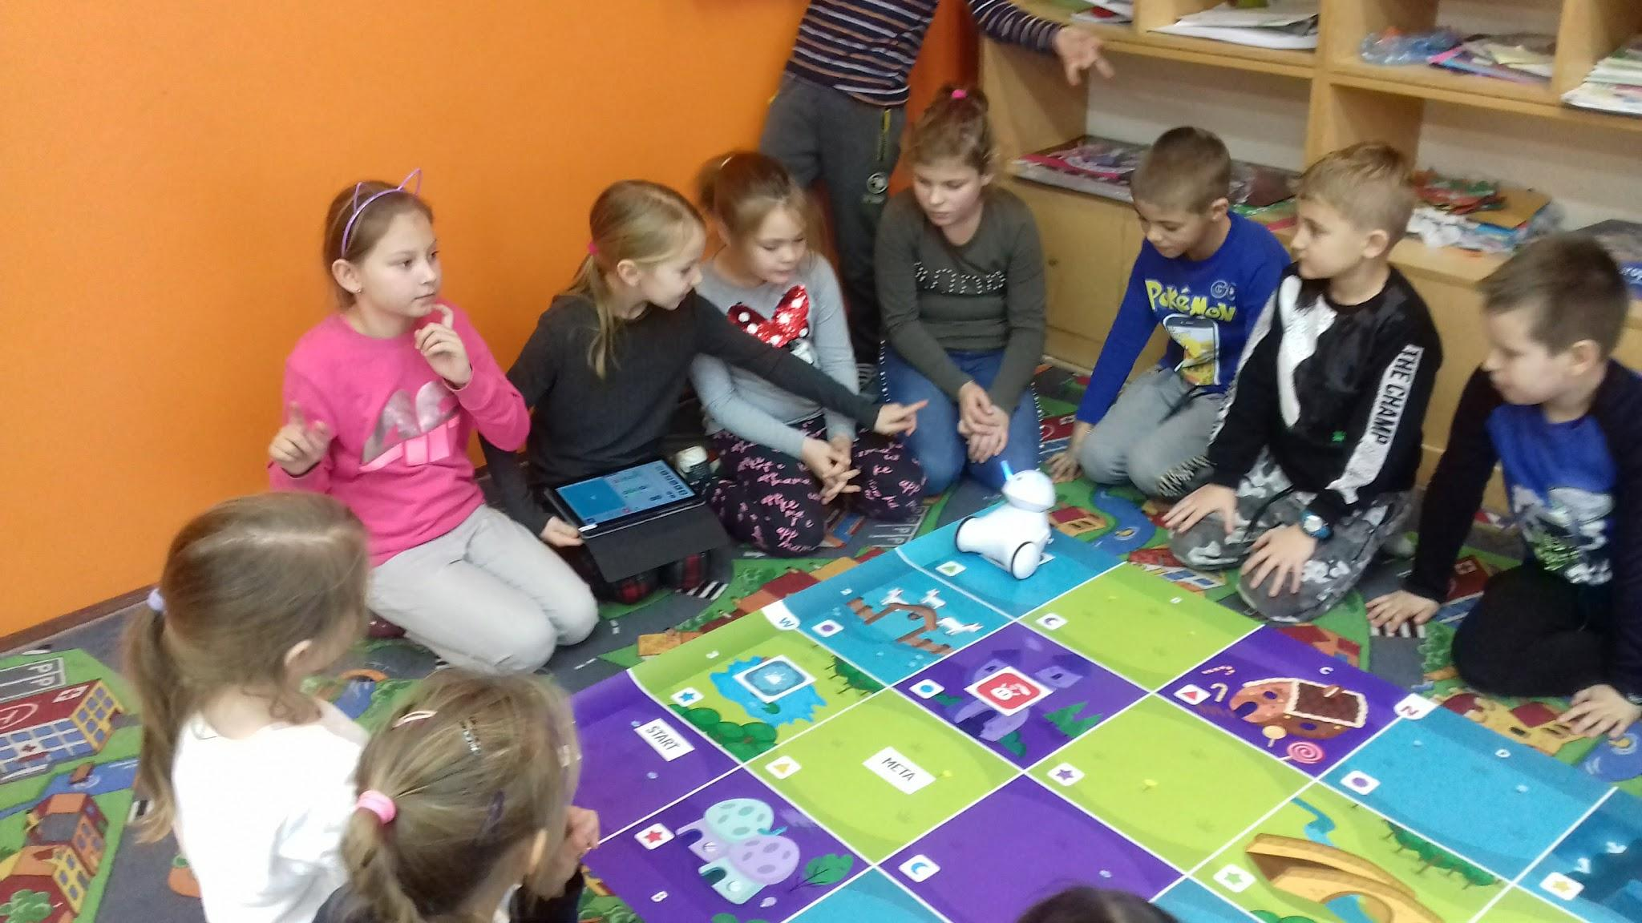
Kto jest uczestnikiem grupy projektowej? Jakie przyjęto kryteria?
Udział w projekcie był w naszej szkole nagrodą dla uczniów za bardzo dobre wyniki w nauce lub wzorową postawę.
Kryteria doboru grupy spowodowały, iż uczniowie czuli się wyróżnieni, co skutkowało wysoką frekwencją i dużym zaangażowaniem.
Opinia wychowawców uczniów edukacji wczesnoszkolnej była kluczowa podczas kompletowania grupy projektowej.

Slide 3
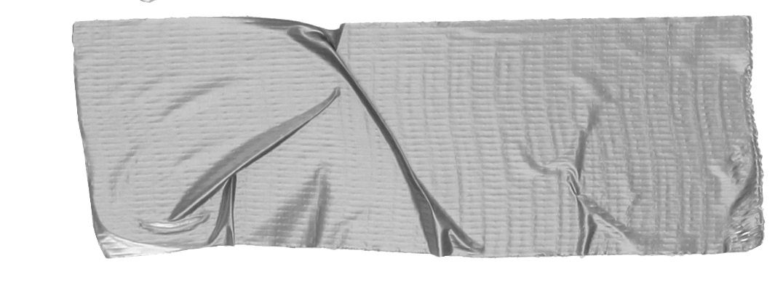
Znam swojego sąsiada
Podczas realizacji projektu założono cele:
poznanie sąsiadów Polski
prezentowanie efektów pracy na forum- nabywanie umiejętności przydatnych życiu poprzez naukę programowania, ćwiczenie spostrzegawczości, logicznego myślenia
czerpanie wiedzy z Internetu

Slide 4
Znam swojego sąsiada
Podczas realizacji projektu założono cele:
uczenie się poprzez pracę w poznanych aplikacjach komputerowych
umiejętne komunikowanie się z rówieśnikami poprzez pracę w grupie lub korzystanie z technologii komputerowej
wykonywanie pracy do końca
prezentowanie efektów pracy na forum

Slide 5
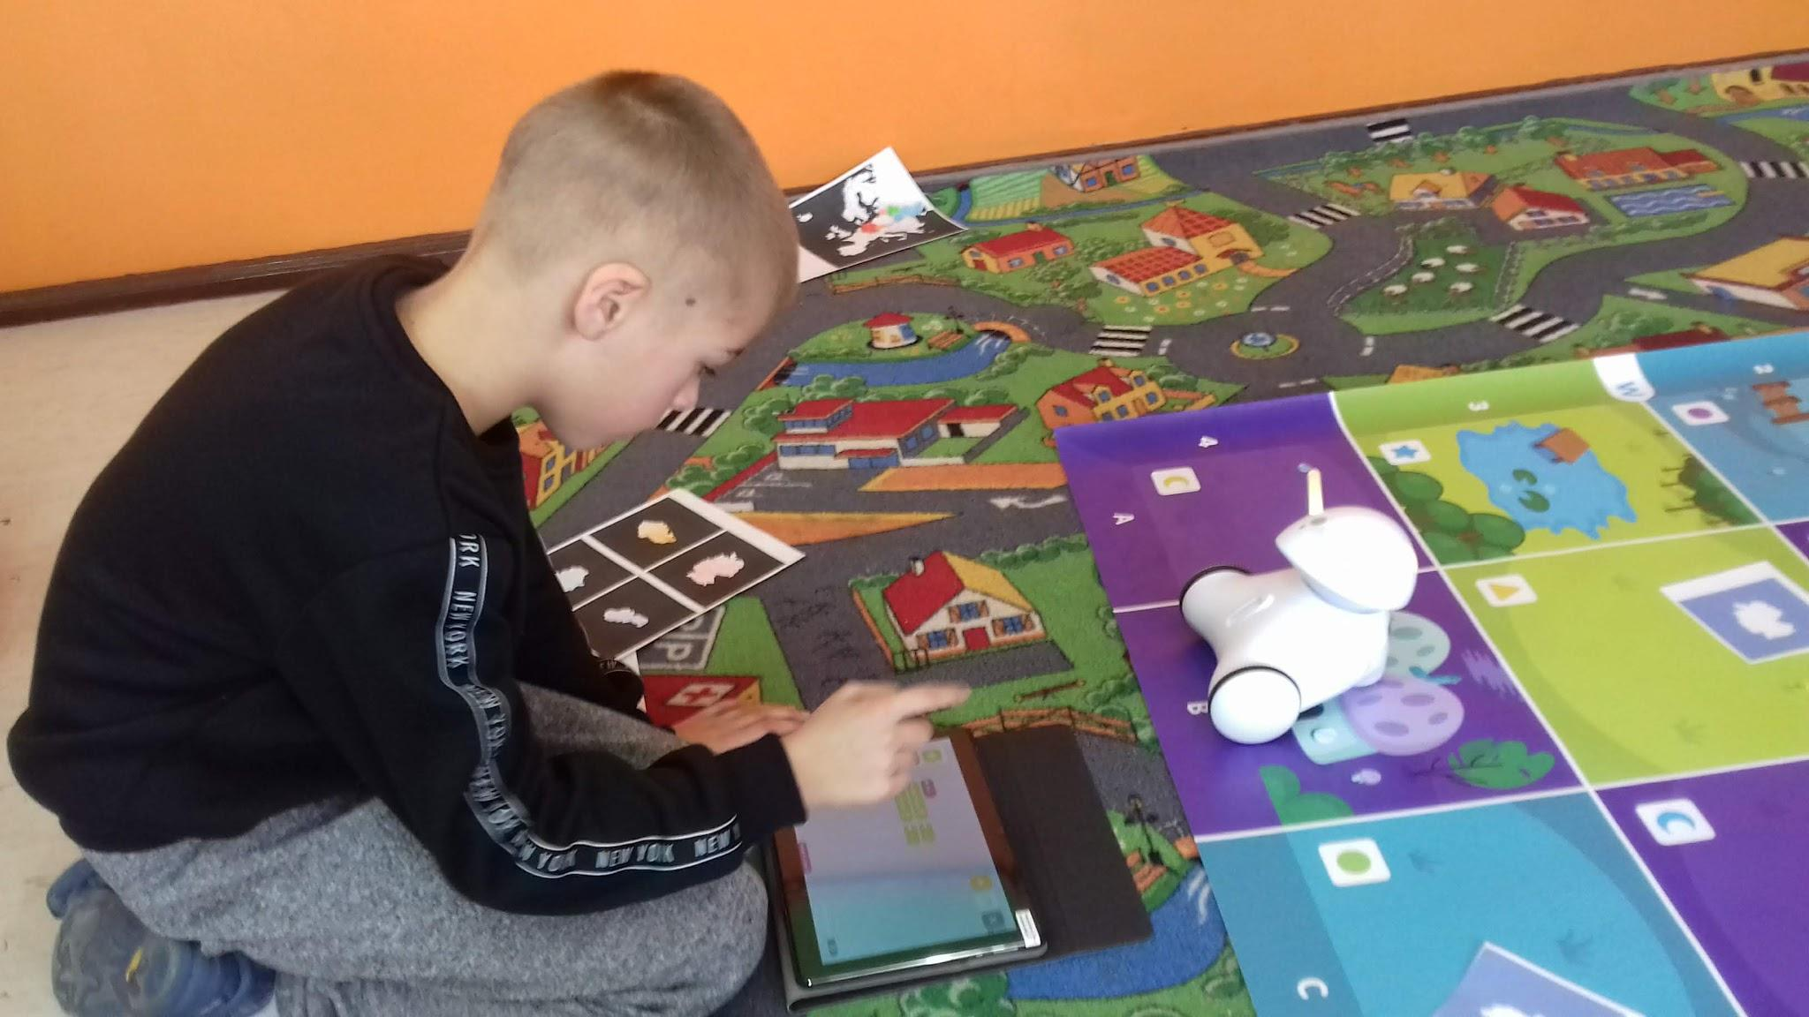
Co zadziało się na naszych zajęciach?
Zapraszamy do obejrzenia prezentacji
Grupa projektowa
CYFRODZIECIAKI

Slide 6
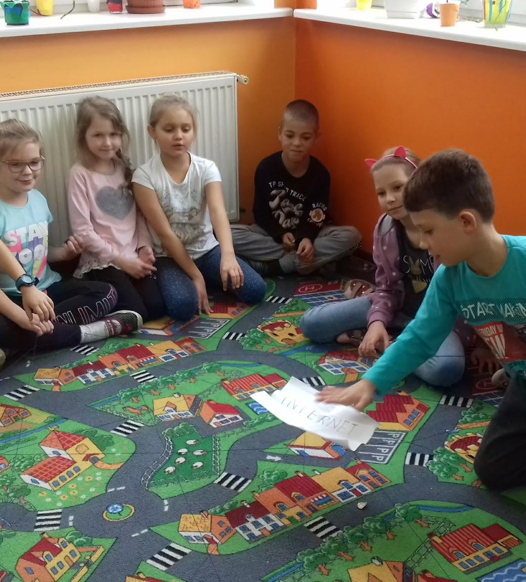
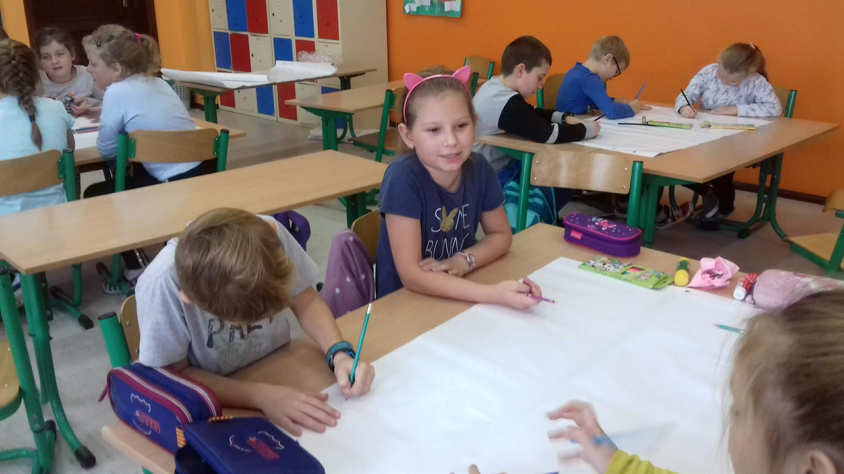
Przez lądy, wody i cały świat, czyli o sieci w którą wpadła cała kula ziemska–Stworzyliśmy sieć internetową
Przebieg
Zajęcia wprowadzające w świat internetu, danych i komunikacji elektronicznej: pojęcie Internetu, wyszukiwanie informacji.

Slide 7
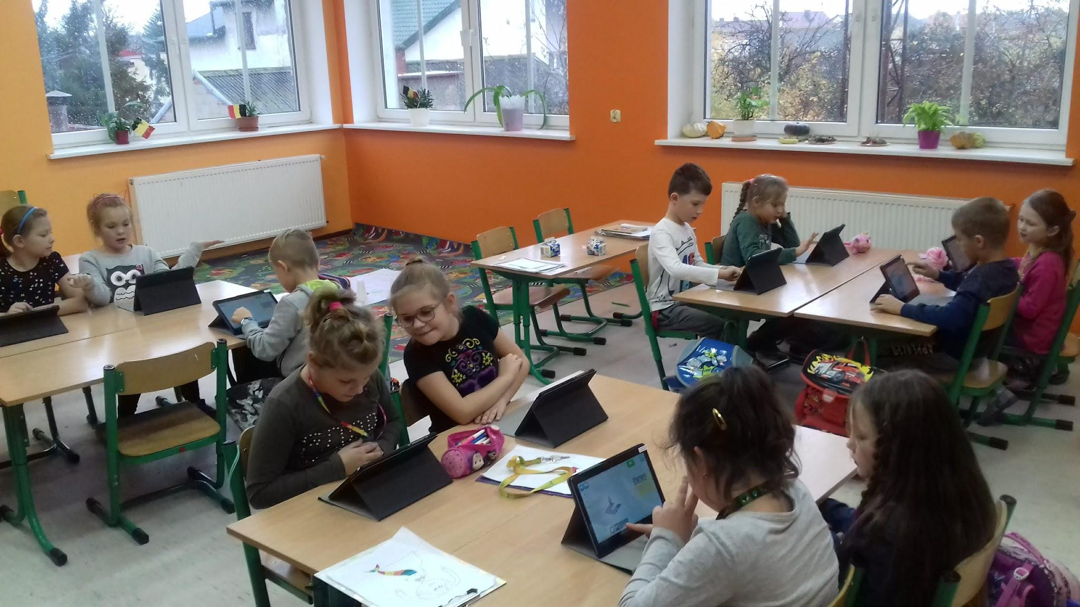
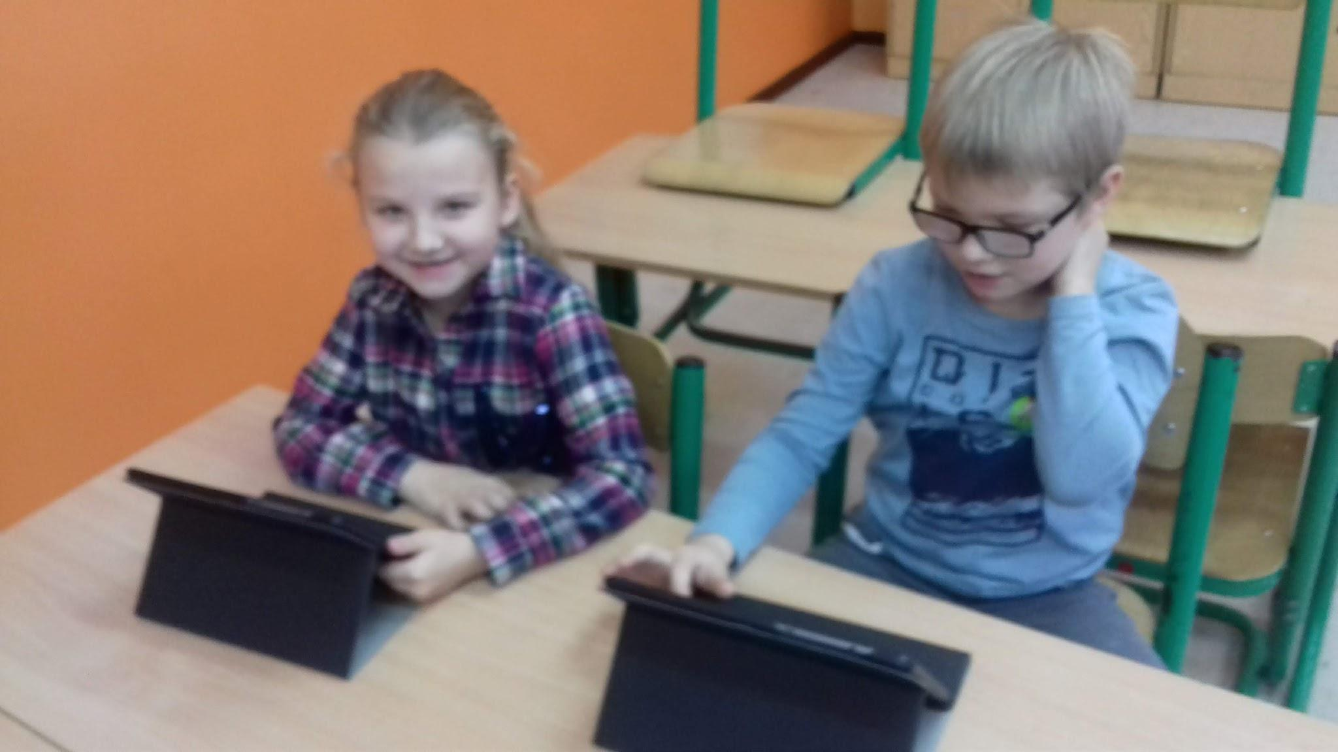
Zapoznaliśmy się z obsługą
tabletu, poznaliśmy
przyjaciela- wyszukiwarkę
Przebieg
Zajęcia wprowadzające w świat internetu, danych i komunikacji elektronicznej: pojęcie Internetu, wyszukiwanie informacji.

Slide 8
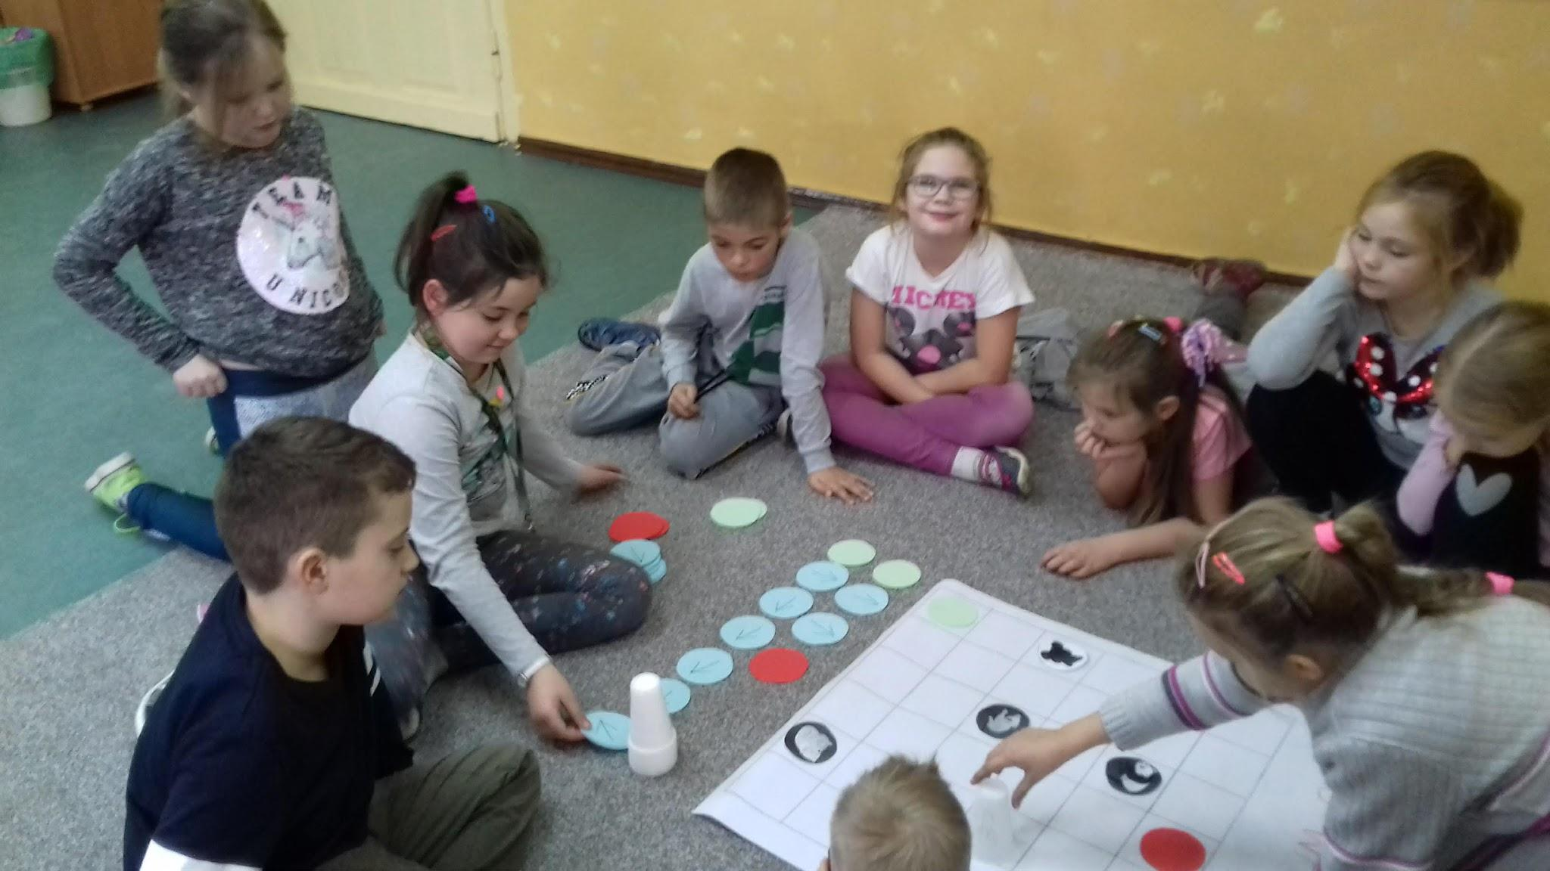
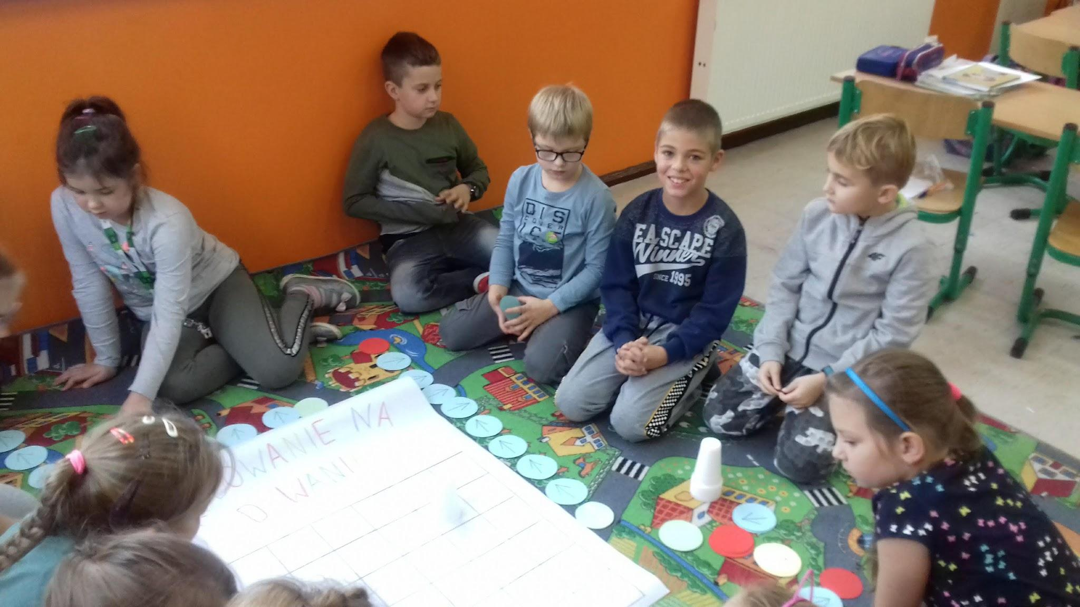
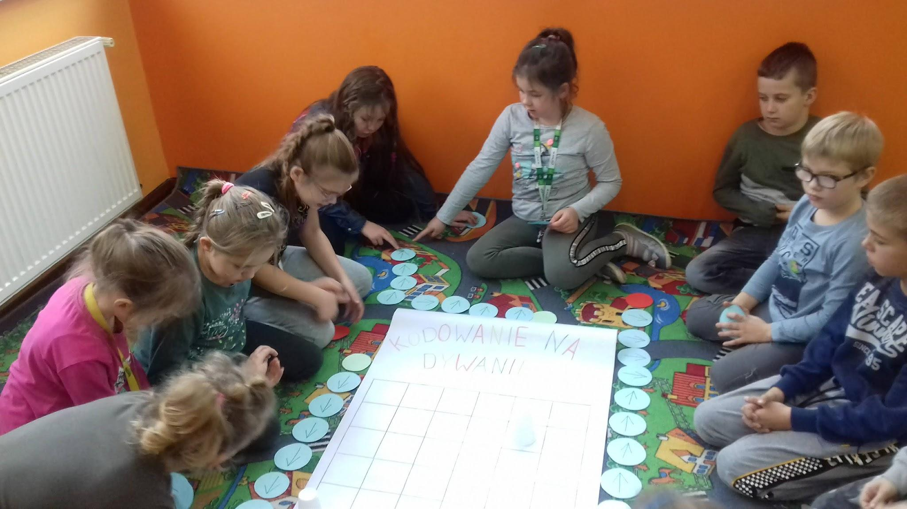
“Kodowanie na dywanie”
Kodujemy na dywanie

Slide 9
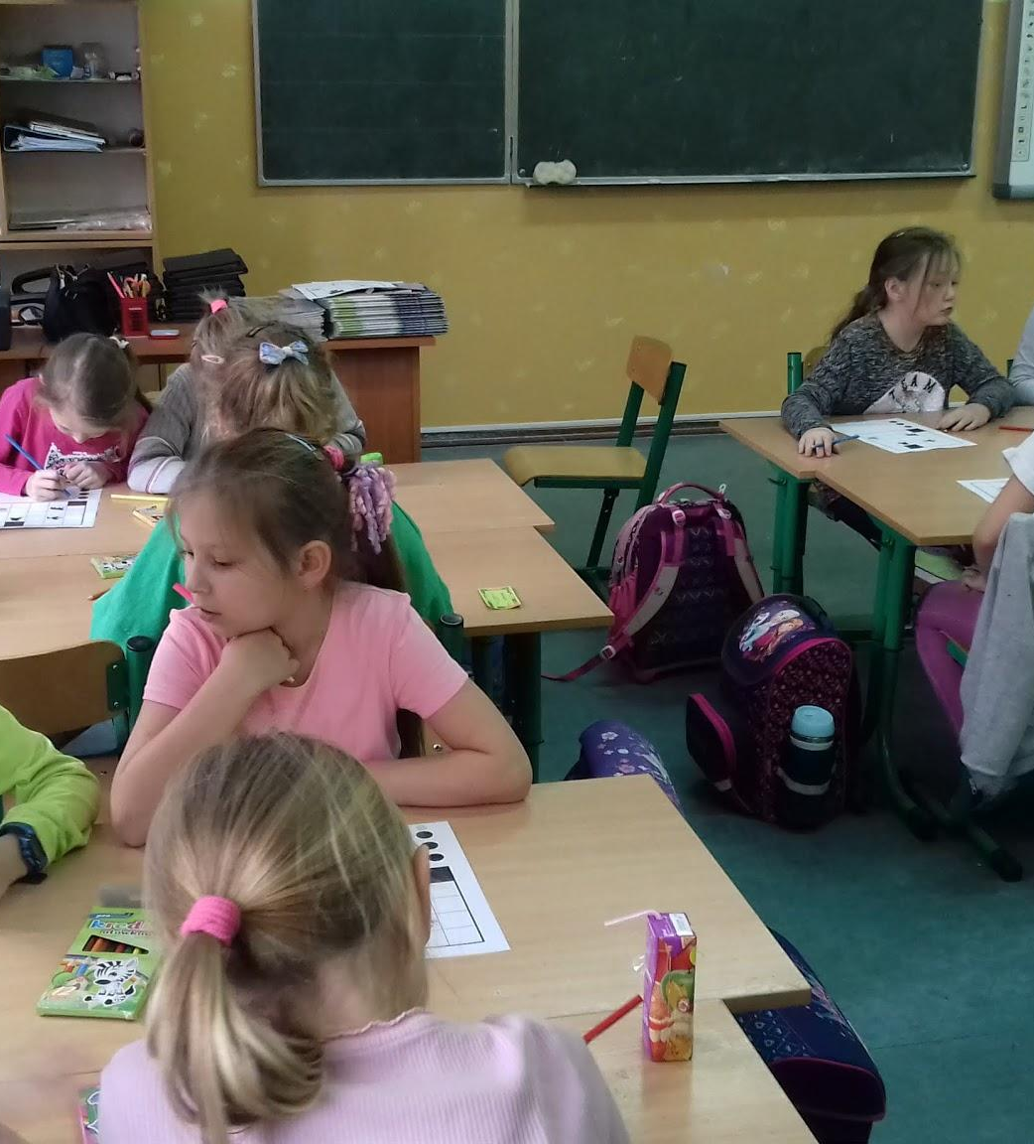
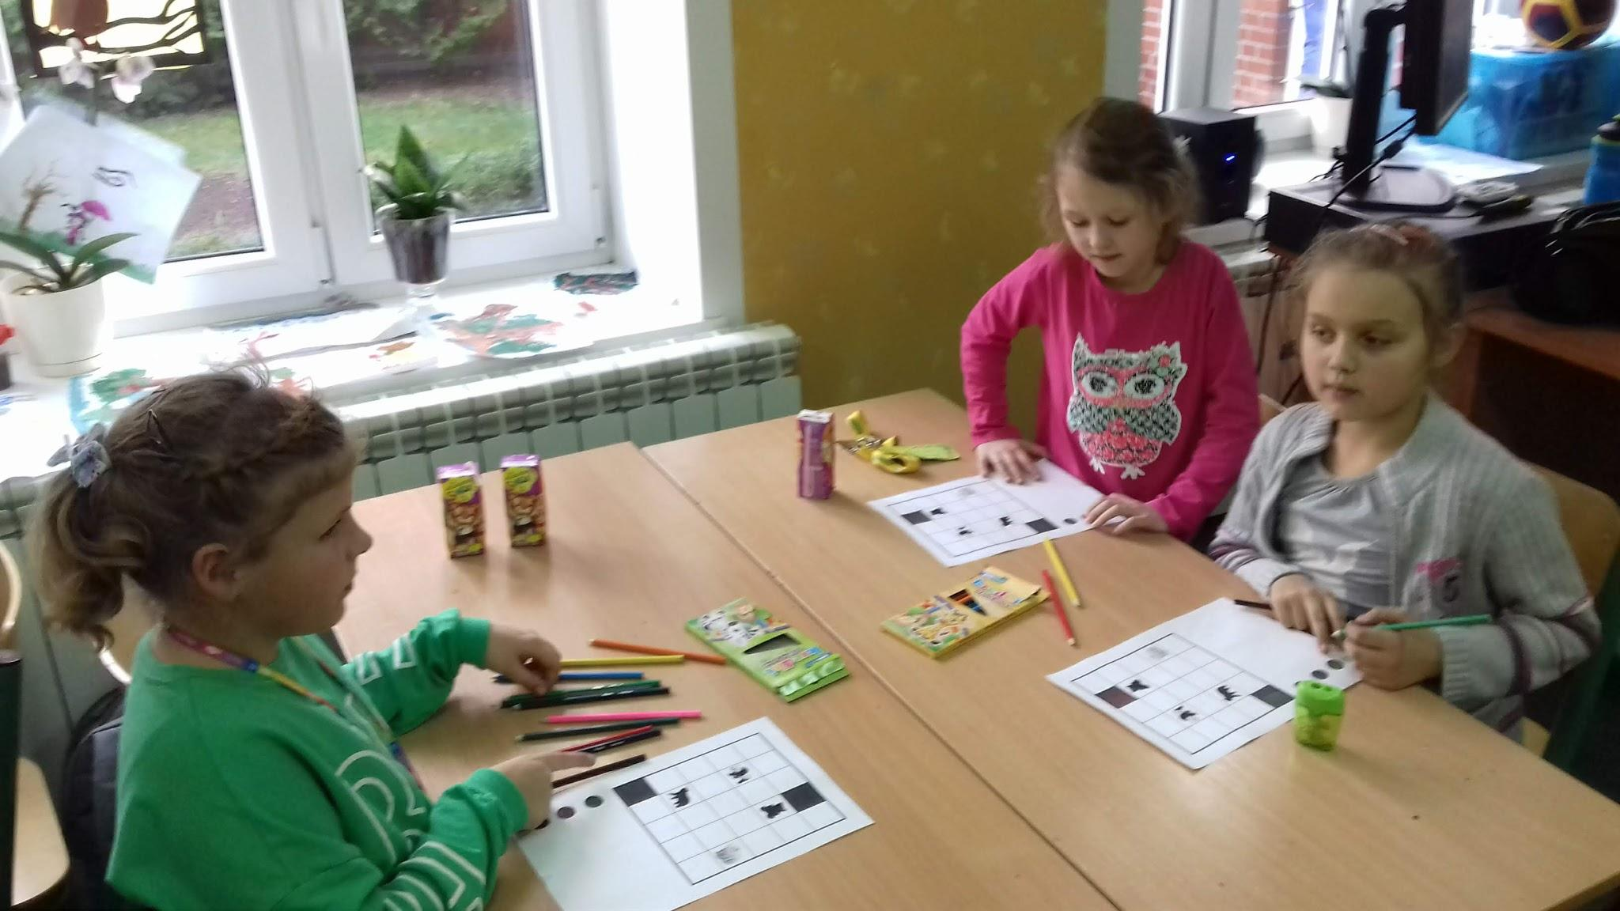
Zakodowany
Dzień Misia
Każdego roku w naszej szkole obchodzimy Dzień Misia. W tym roku trochę w innej formie.
“Sympatyczny Miś we współrzędnych ukryty”
Tworzymy kody z misiami w postaci warunków:
na macie
na wydrukowanych
kartach pracy

Slide 10
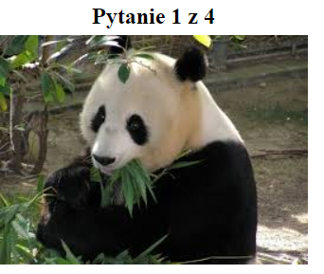
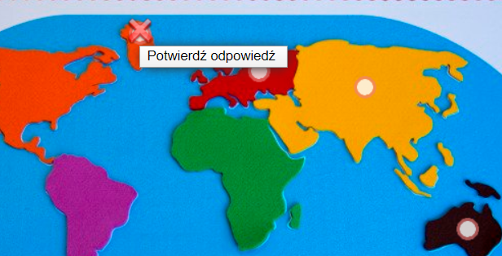
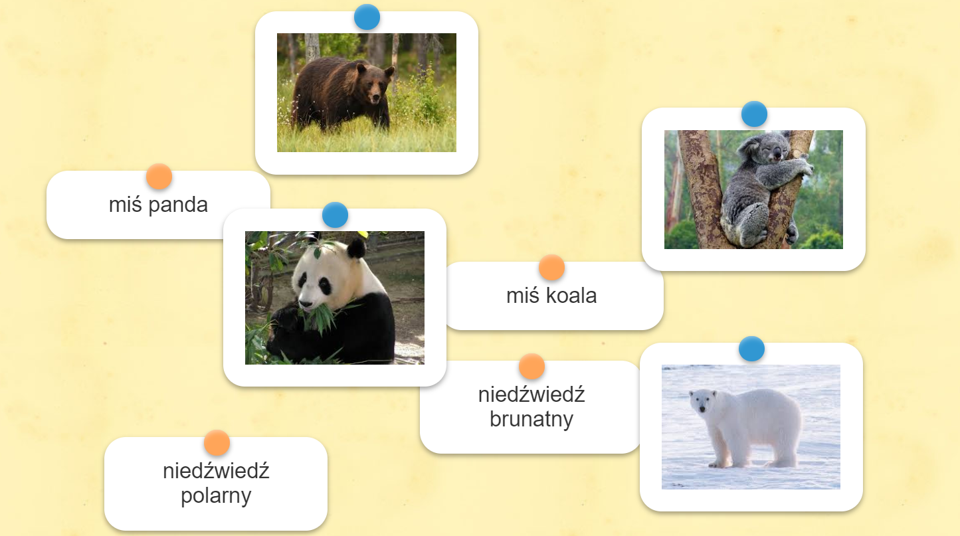
“Gdzie żyją misie?
Pracując na platformie LearningApps dowiedzieliśmy się, gdzie i jakie żyją Misie?

Slide 11
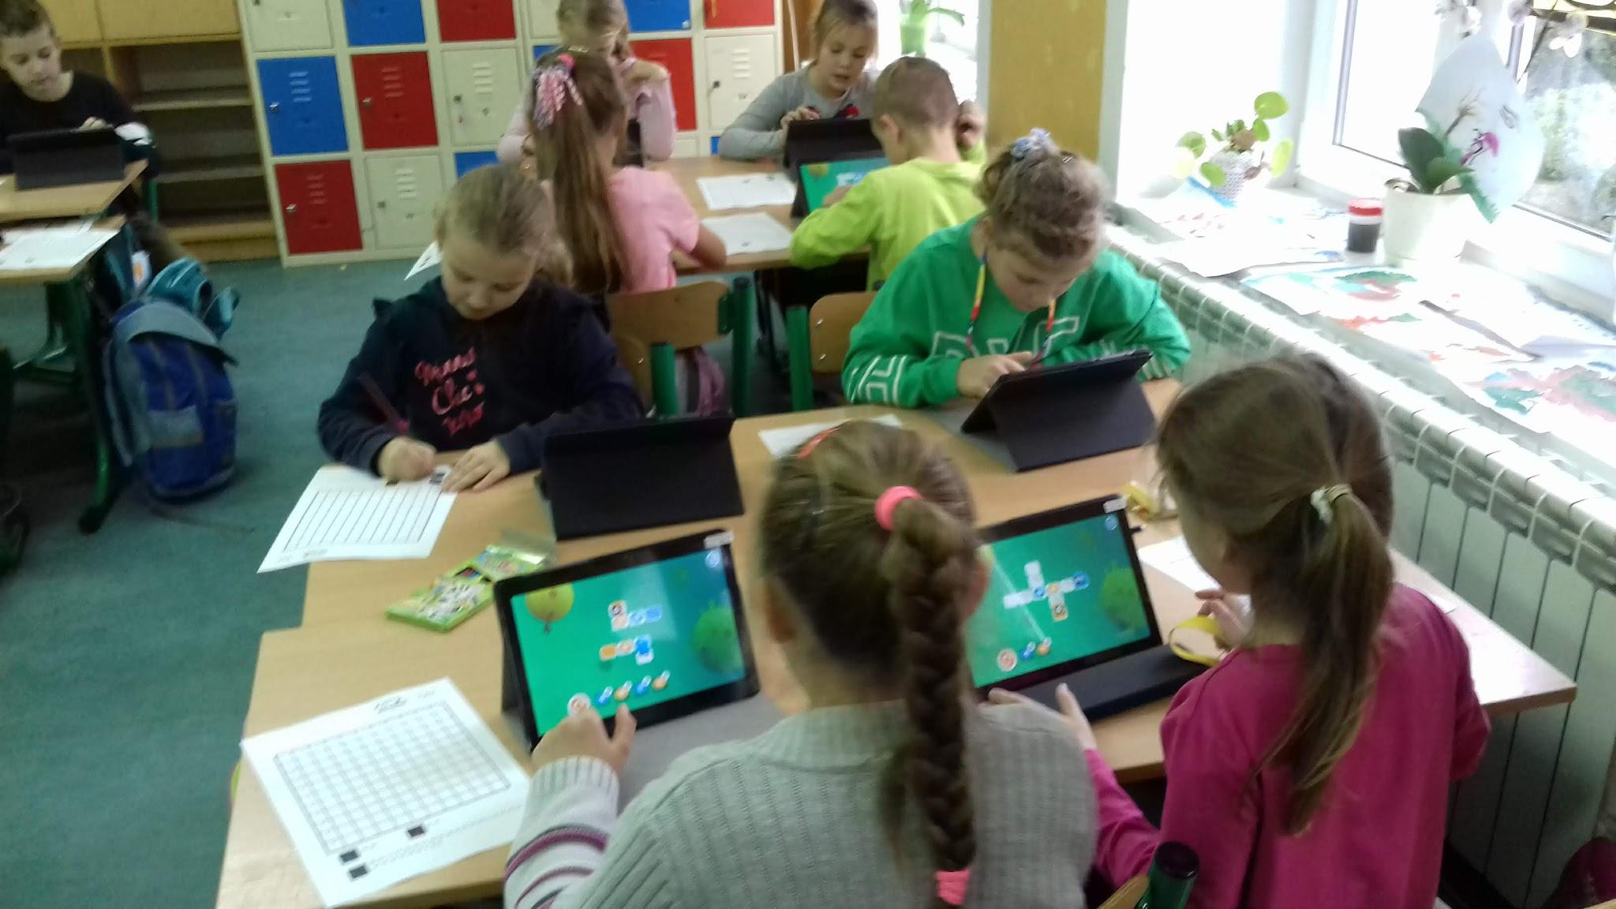
Kodowanie
to świetna zabawa
Kodowanie w aplikacjach
Dużym zainteresowaniem cieszyły się aplikacje Lighbot Hour oraz Bit by Bit

Slide 12
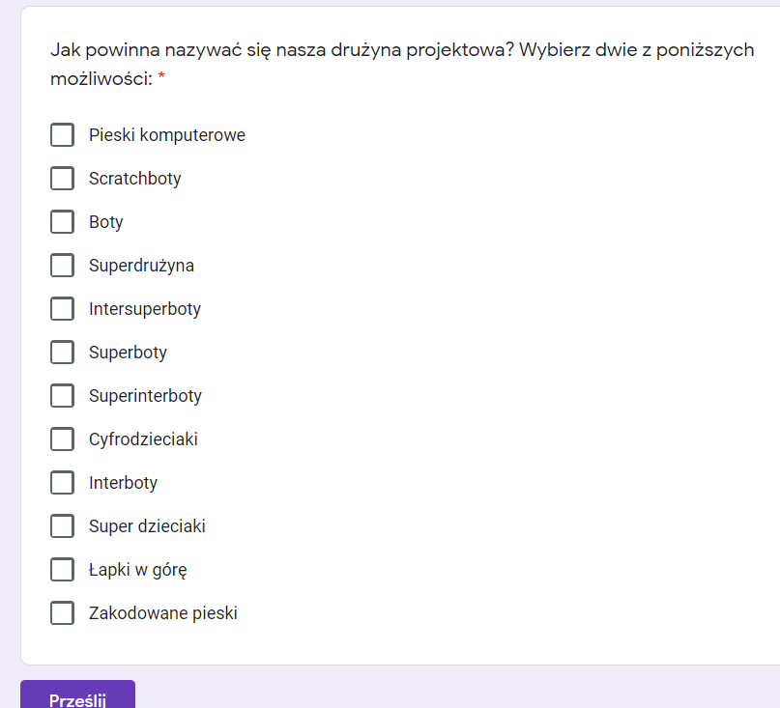
Wybieramy nazwę grupy
Zbieramy pomysły
Wypełniamy ankietę online
Dokonujemy podsumowania
Najwięcej osób zagłosowało na
CYFRODZIECIAKI
CYFRODZIECIAKI - TAK SIĘ NAZYWA NASZA DRUŻYNA

Slide 13
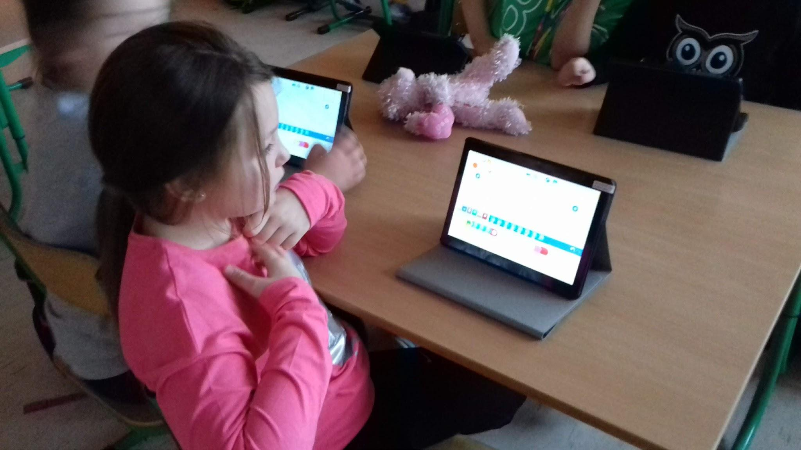
Tworzymy- kodujemy- animujemy
Tworzymy proste interaktywne gry w programie Sratch Jr

Slide 14
O co chodzi z tym sąsiadem?
Już wiemy, o jakich sąsiadów chodzi w naszym projekcie; jakie relacje powinny być nasze z każdym sąsiadem.
Ze wszystkimi sąsiadami należy utrzymywać przyjazne stosunki, żyć w zgodzie, a jeśli pojawią się kwestie sporne rozwiązywać problemy.
Poznajemy sąsiadów Polski
w LearningApps

Slide 15
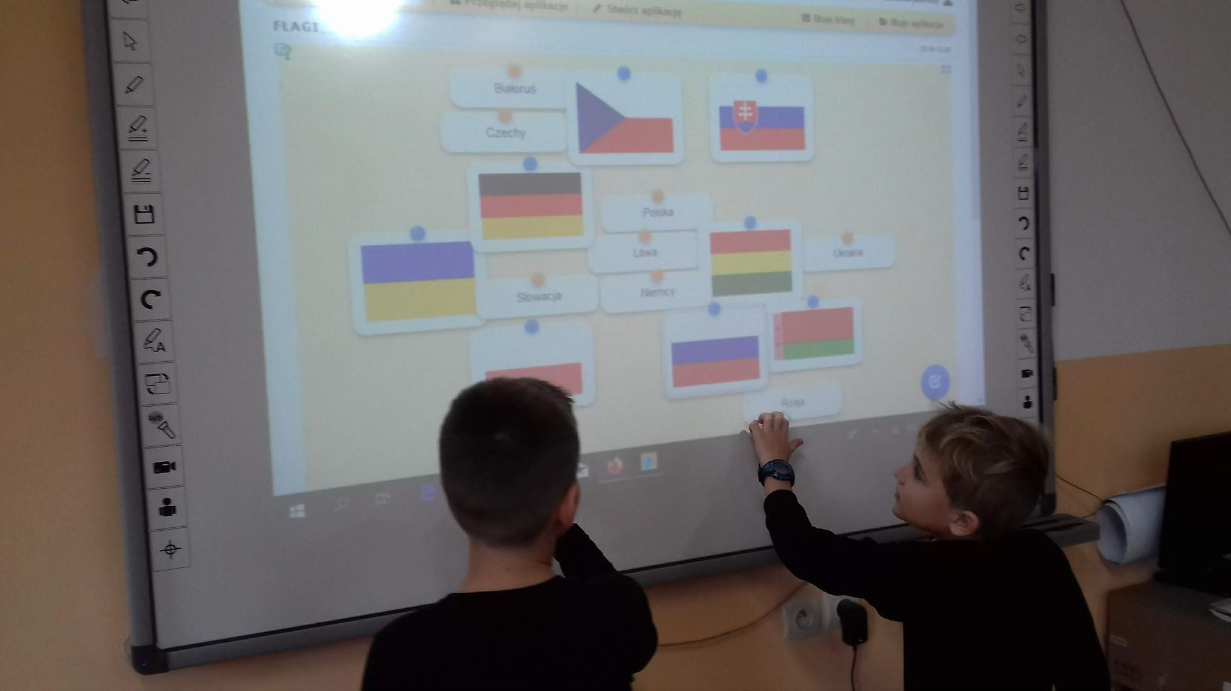
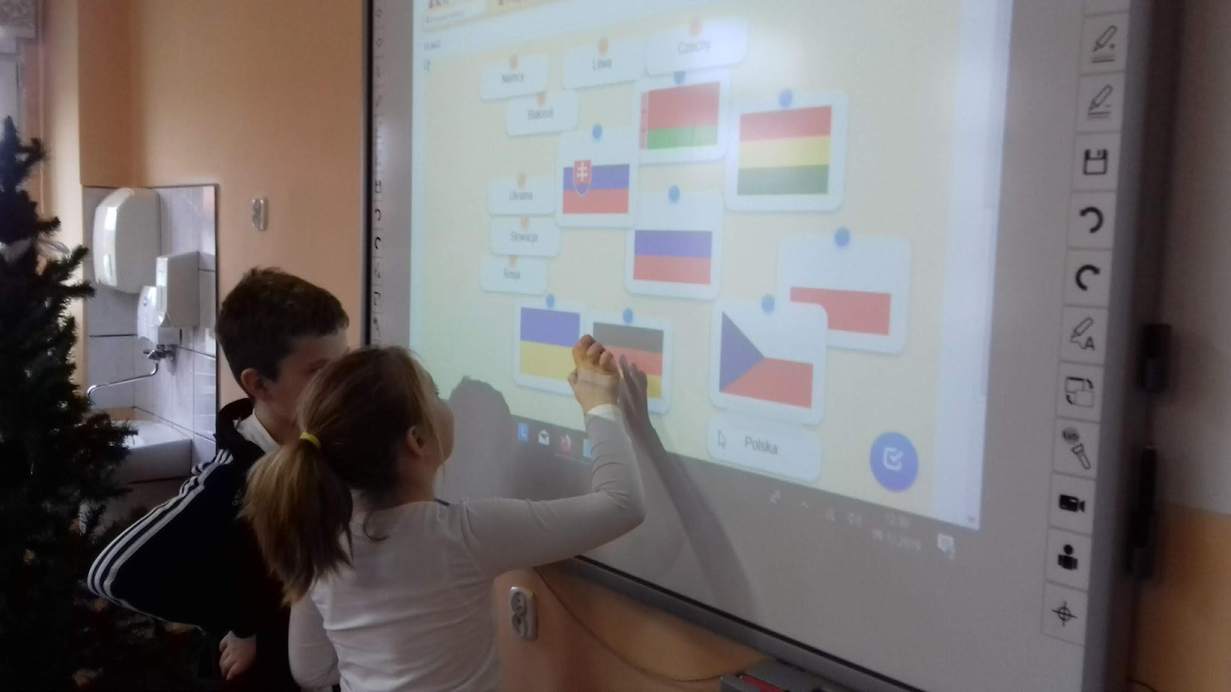
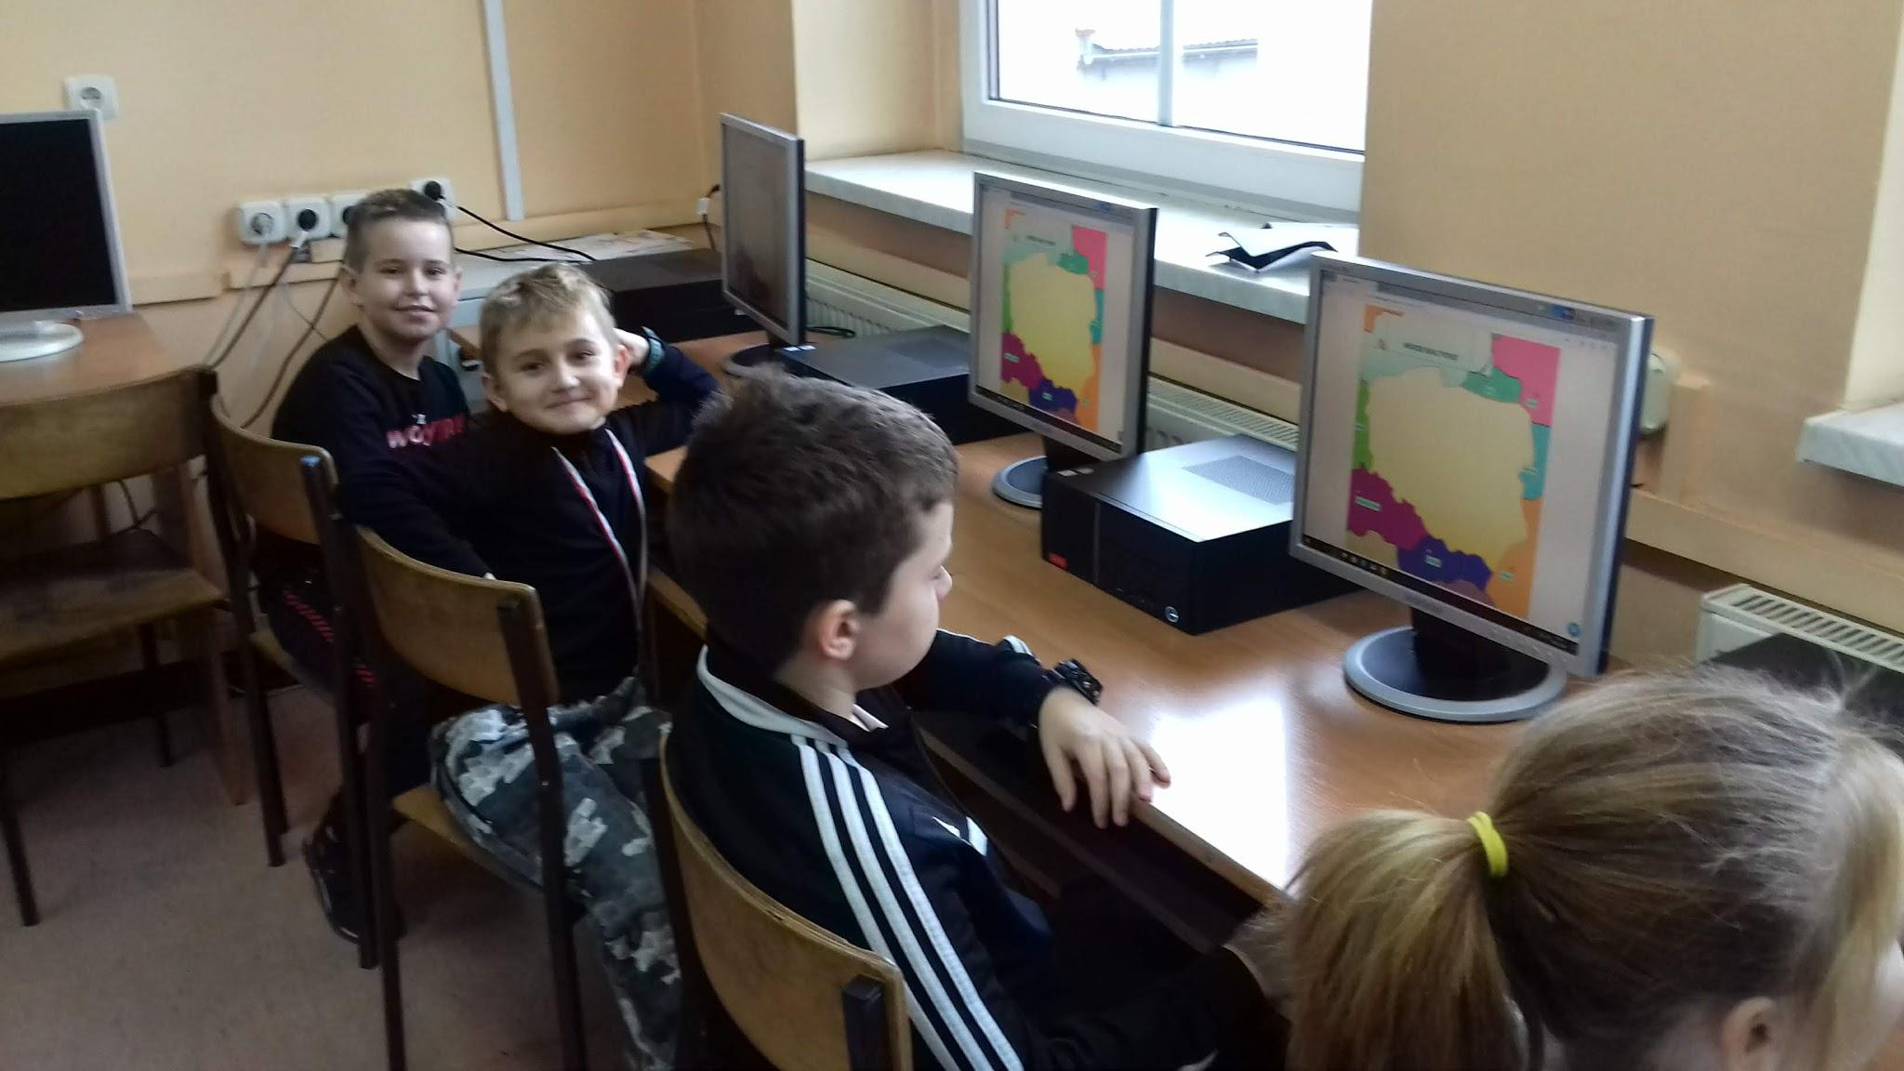
Poprzez zabawę poznaliśmy nazwy poszczególnych krajów oraz ich flagi narodowe

Slide 16
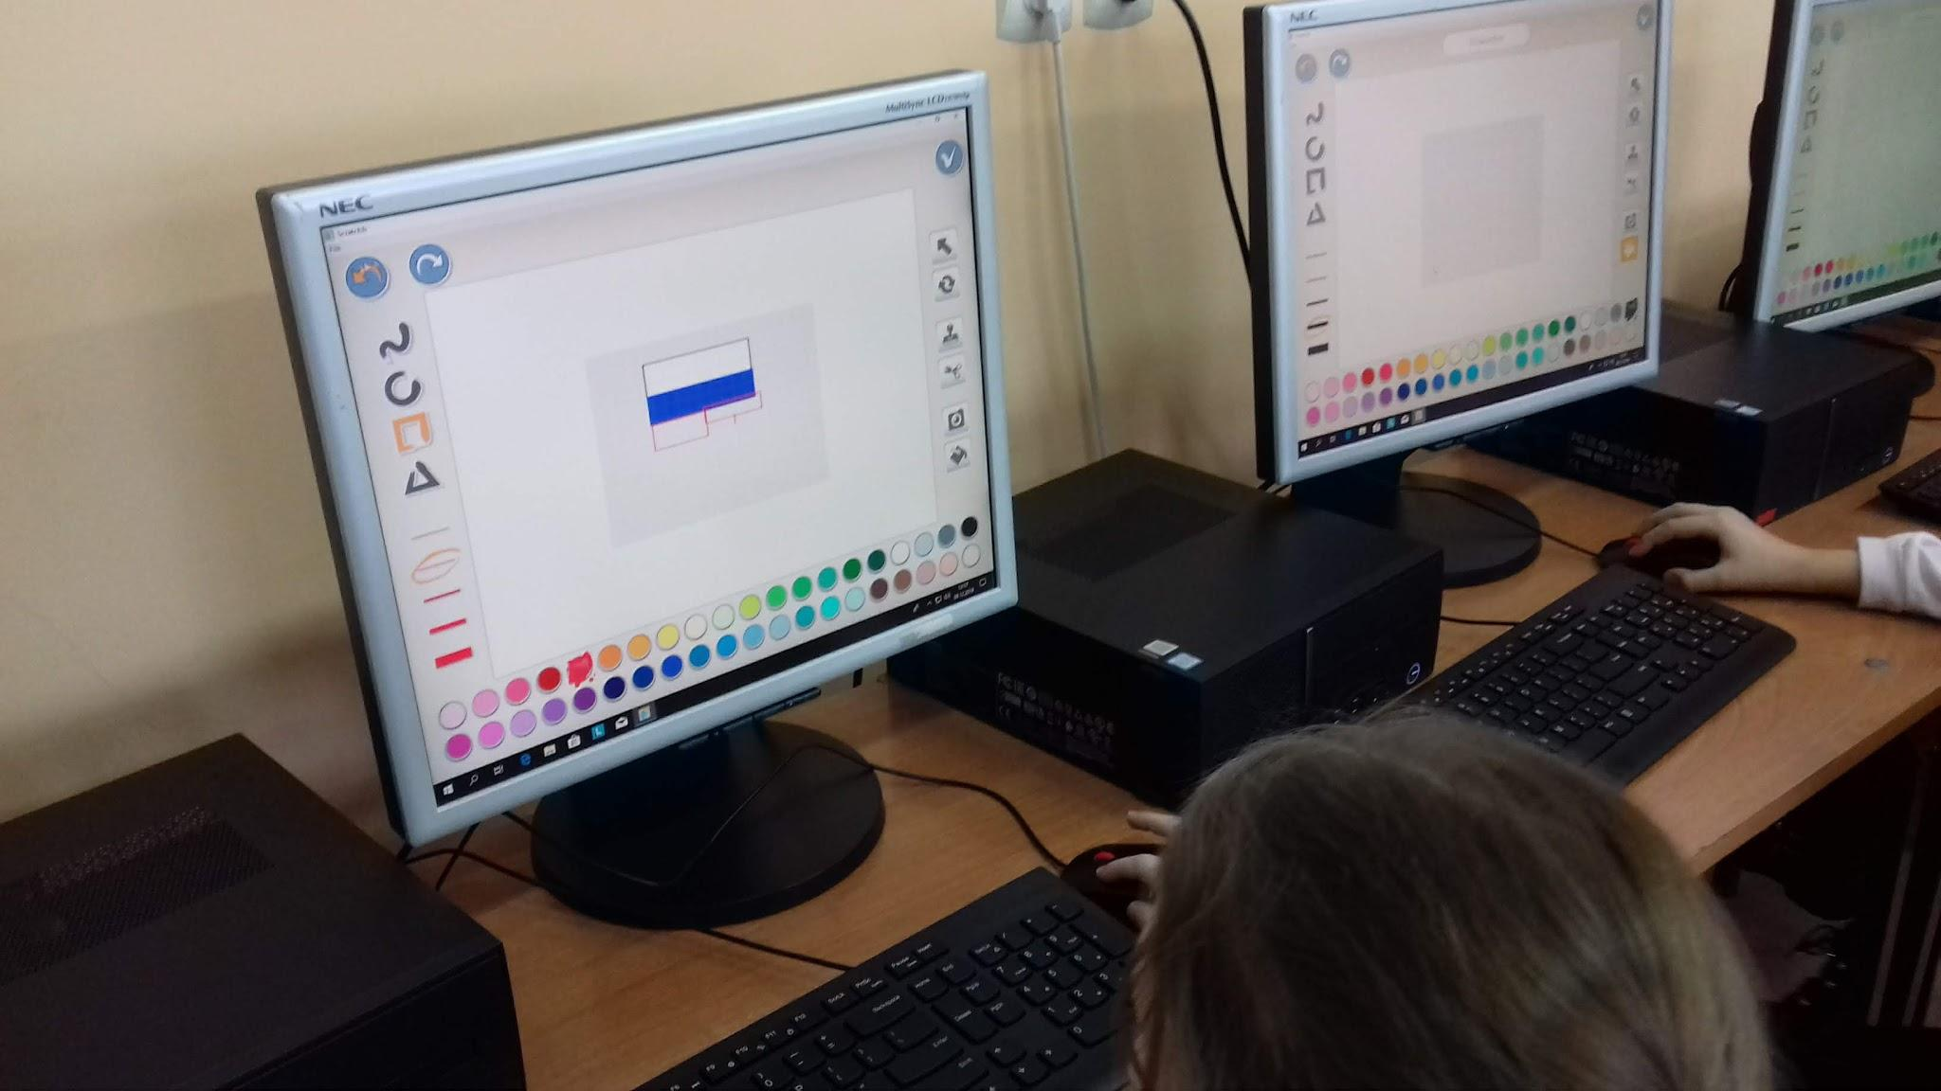
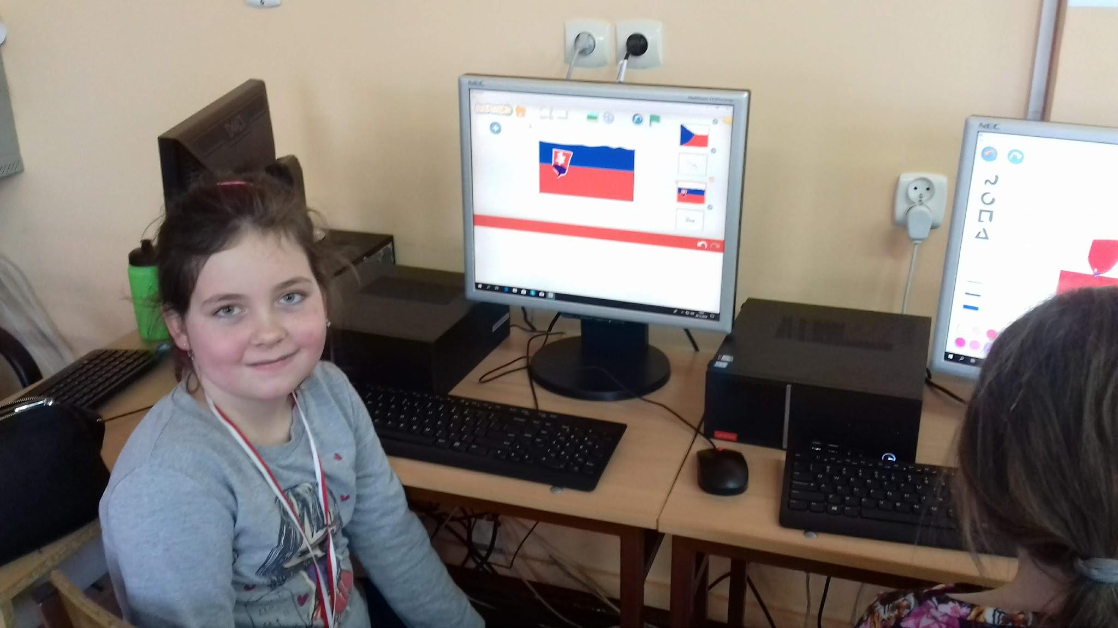
Rysujemy flagę wybranego państwa-sąsiada Polski w programie Scratch Jr
Kodujemy przejścia duszka będącego nazwą państwa do sceny z narysowaną flagą.

Slide 17
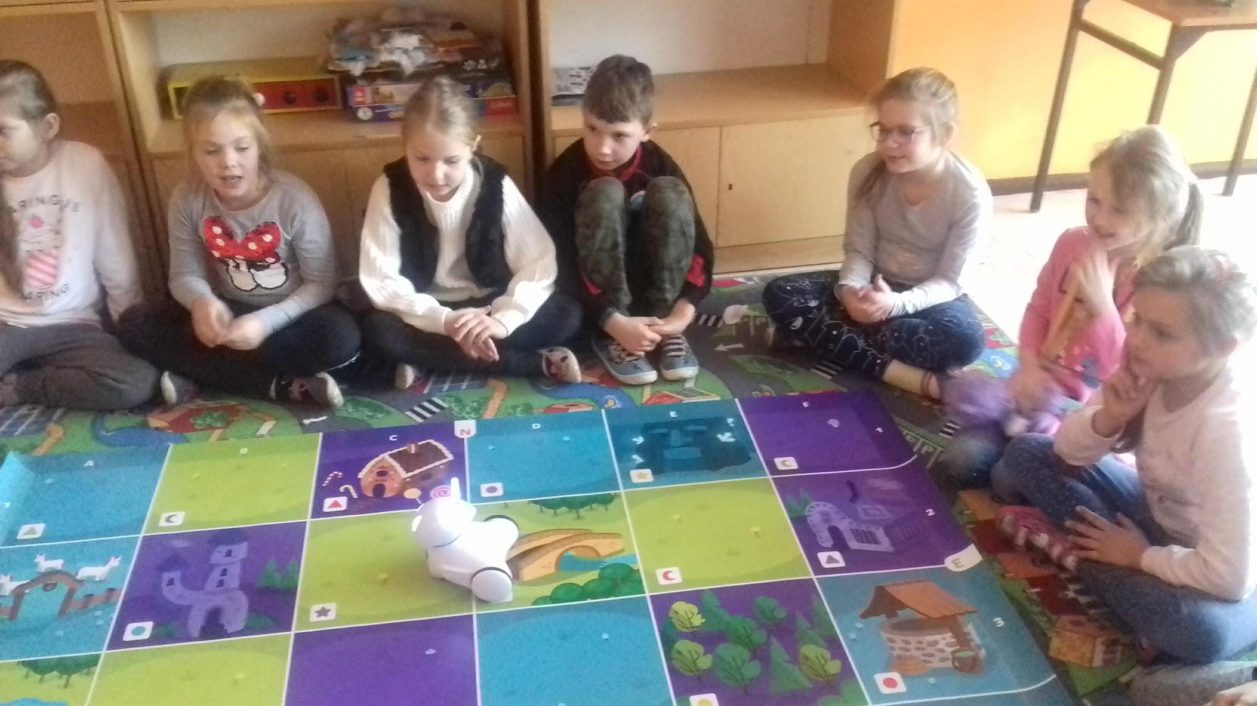
Poznajemy Photona
Powitanie Photona
Wprowadzenie robota edukacyjnego jako środek dydaktyczny wdrażający do programowania

Slide 18
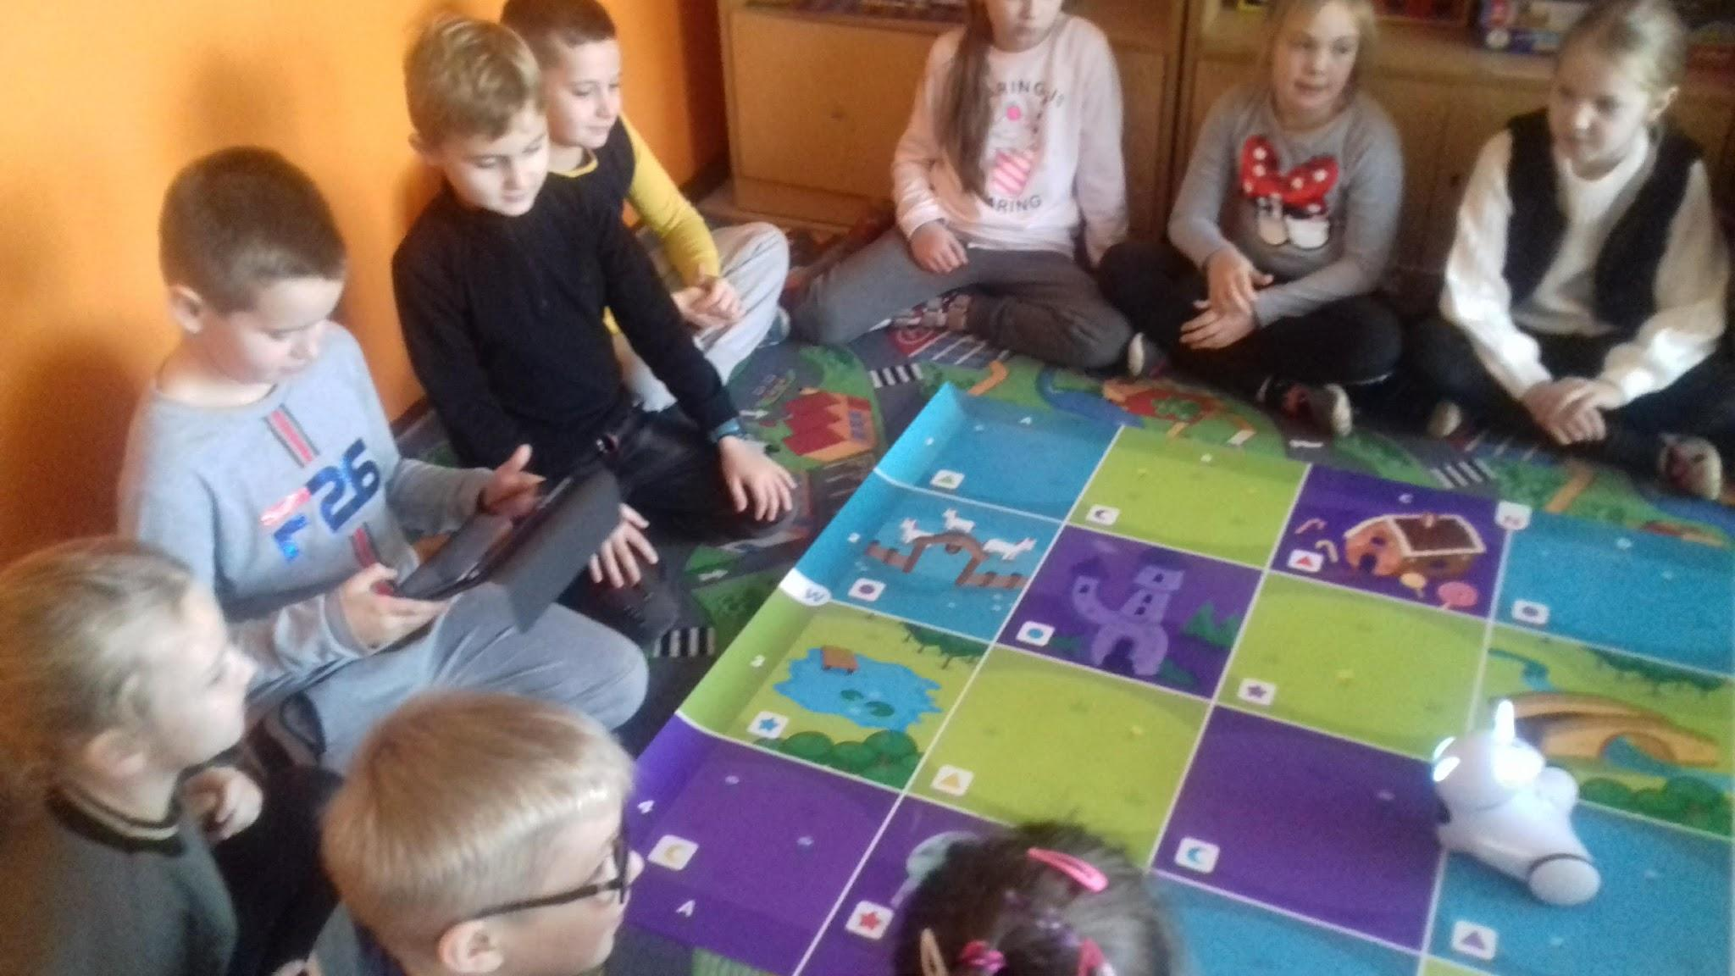
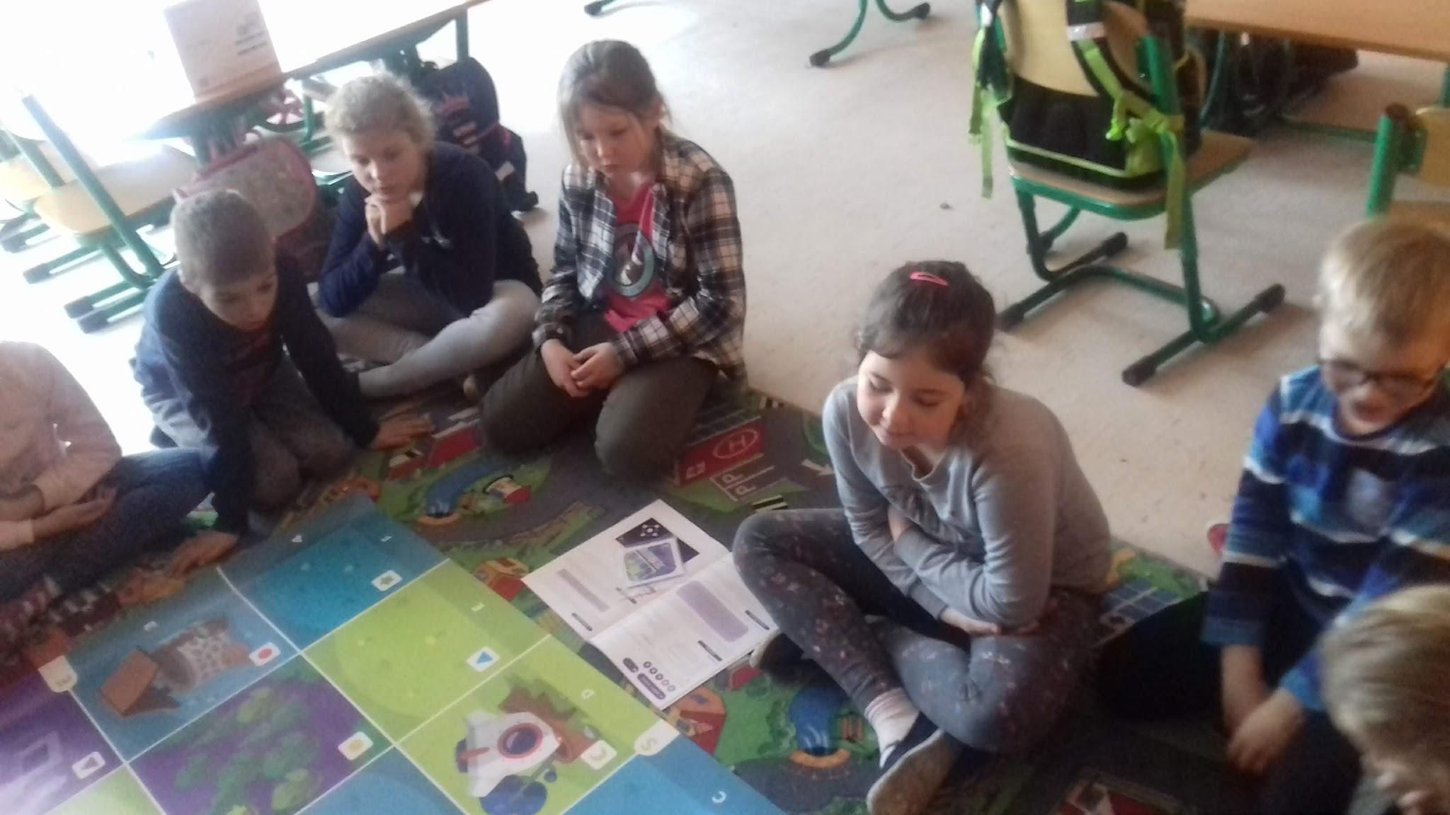
Uczymy się poruszania
Programujemy przez rysowanie palcem ścieżki. Nanosimy akcję zmiany koloru i dżwięku.
Wprowadzamy do programu Photon funkcji F1 i F2. Korzystamy z interakcji powiązanych z czujnikami: dotyku i dźwięku

Slide 19
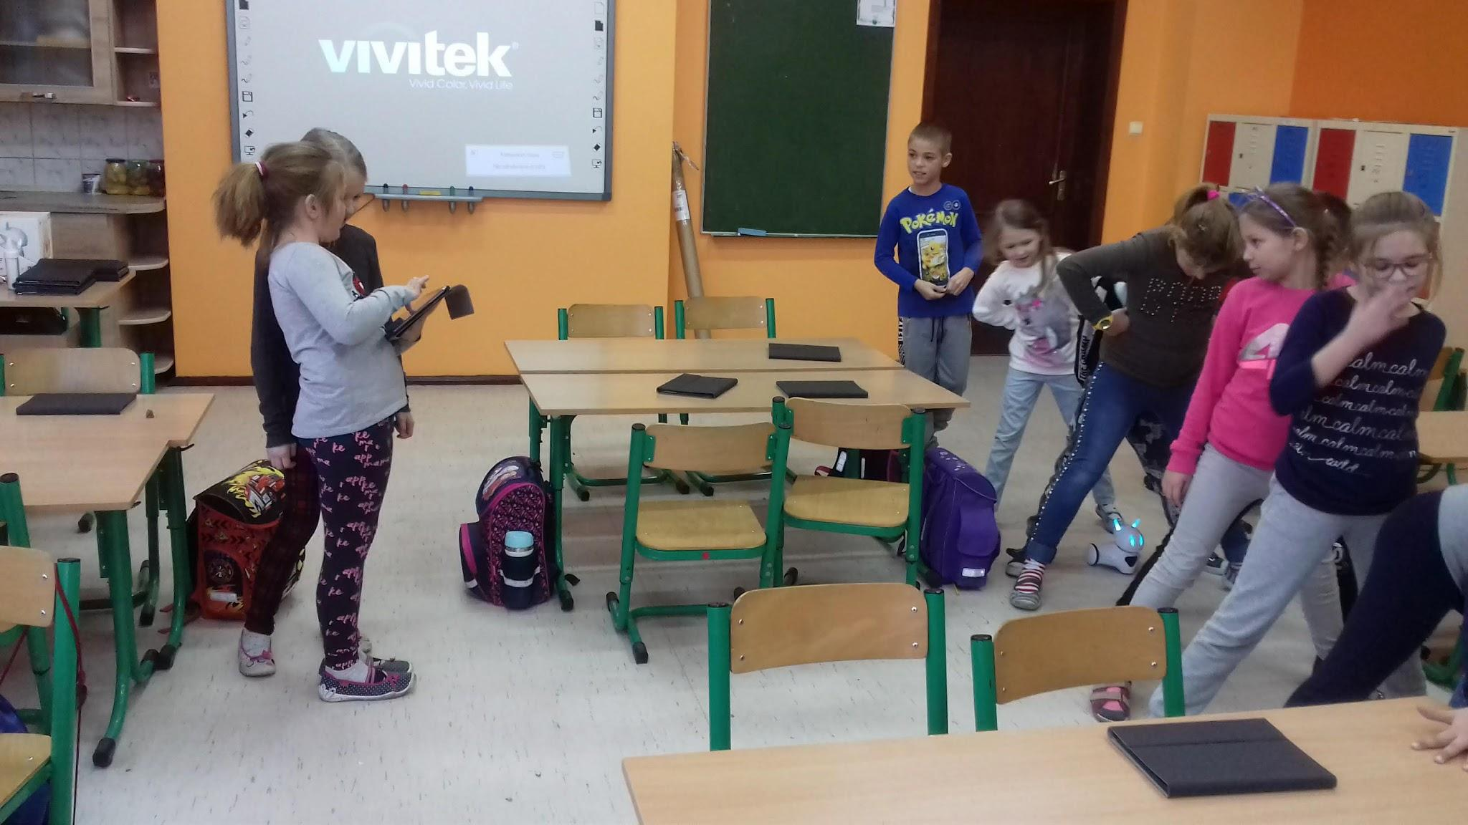
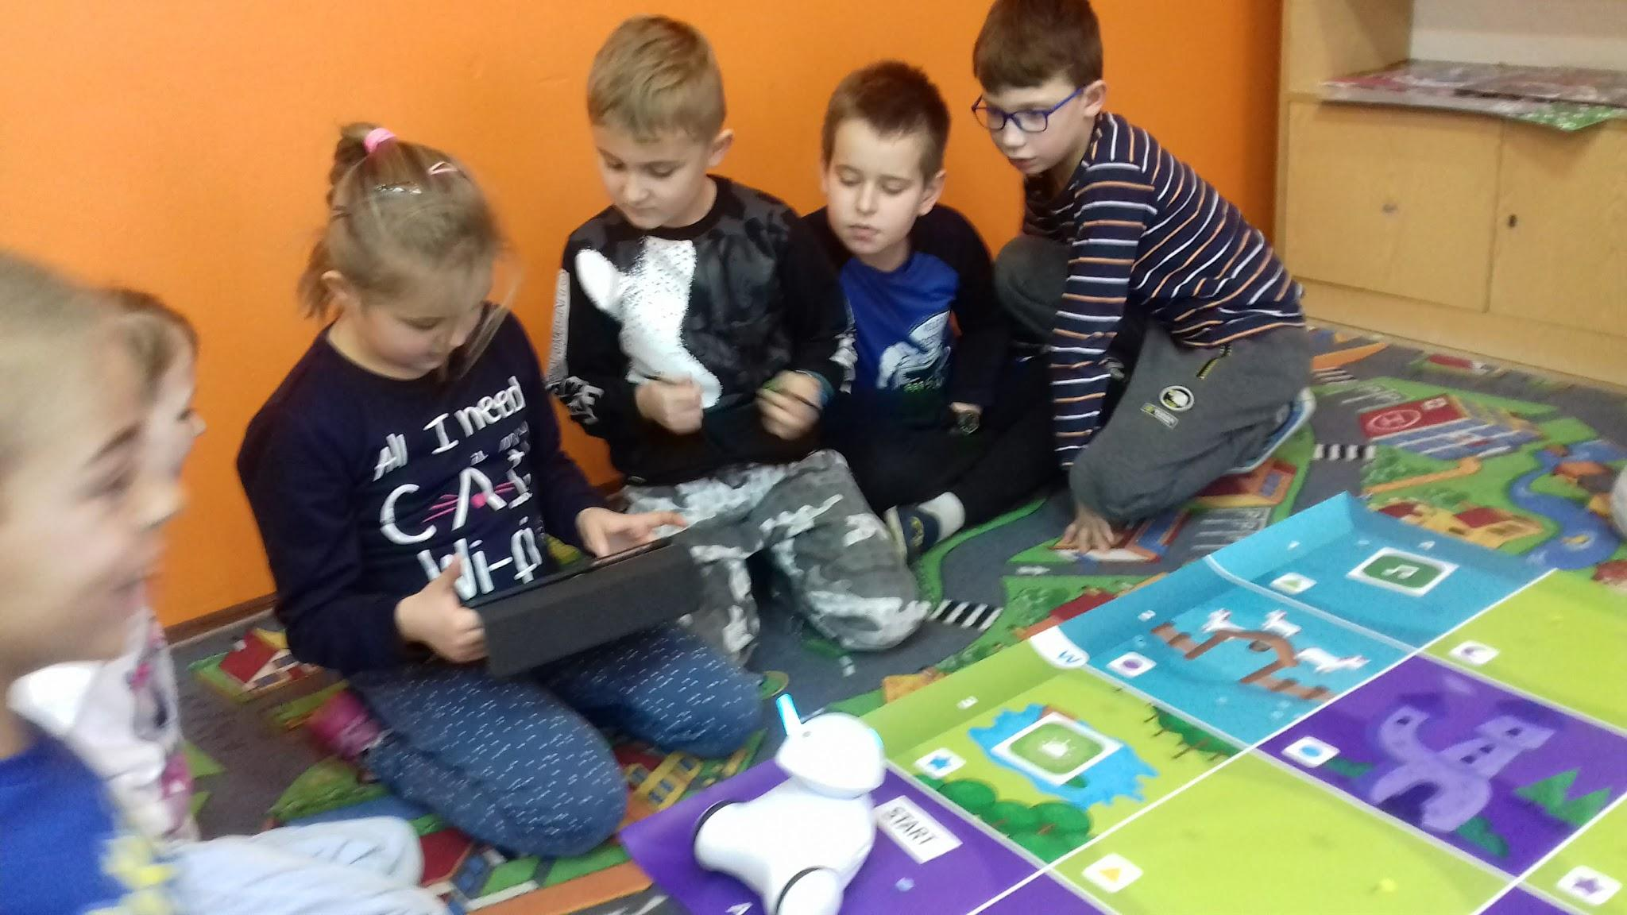
Poznajemy Photona

Slide 21
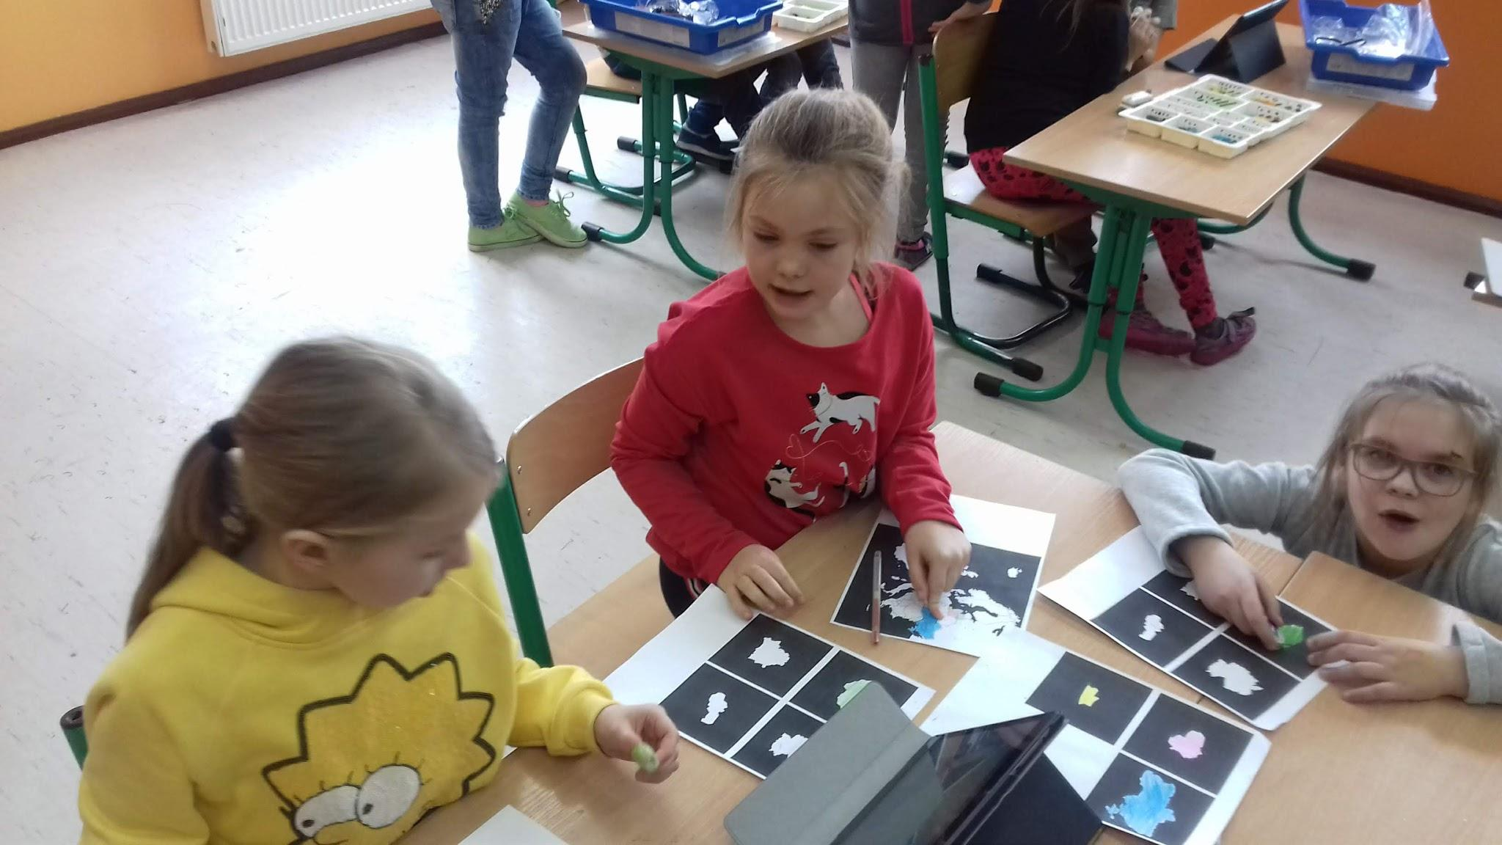
Poznajemy sąsiadów Polski po ich konturach

Slide 22
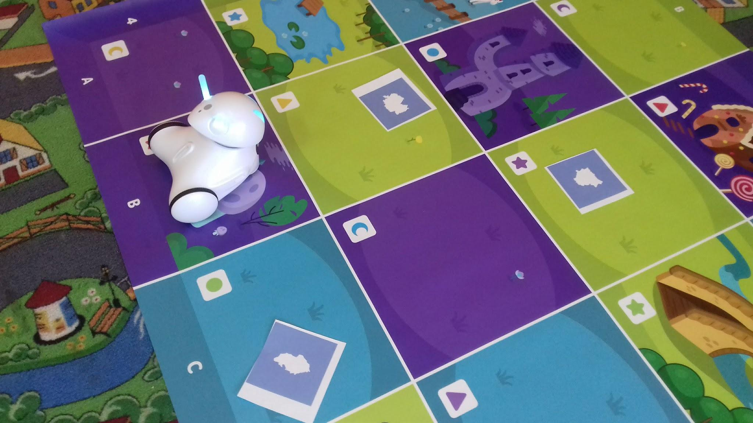
Czy Photon je rozpozna?

Slide 23
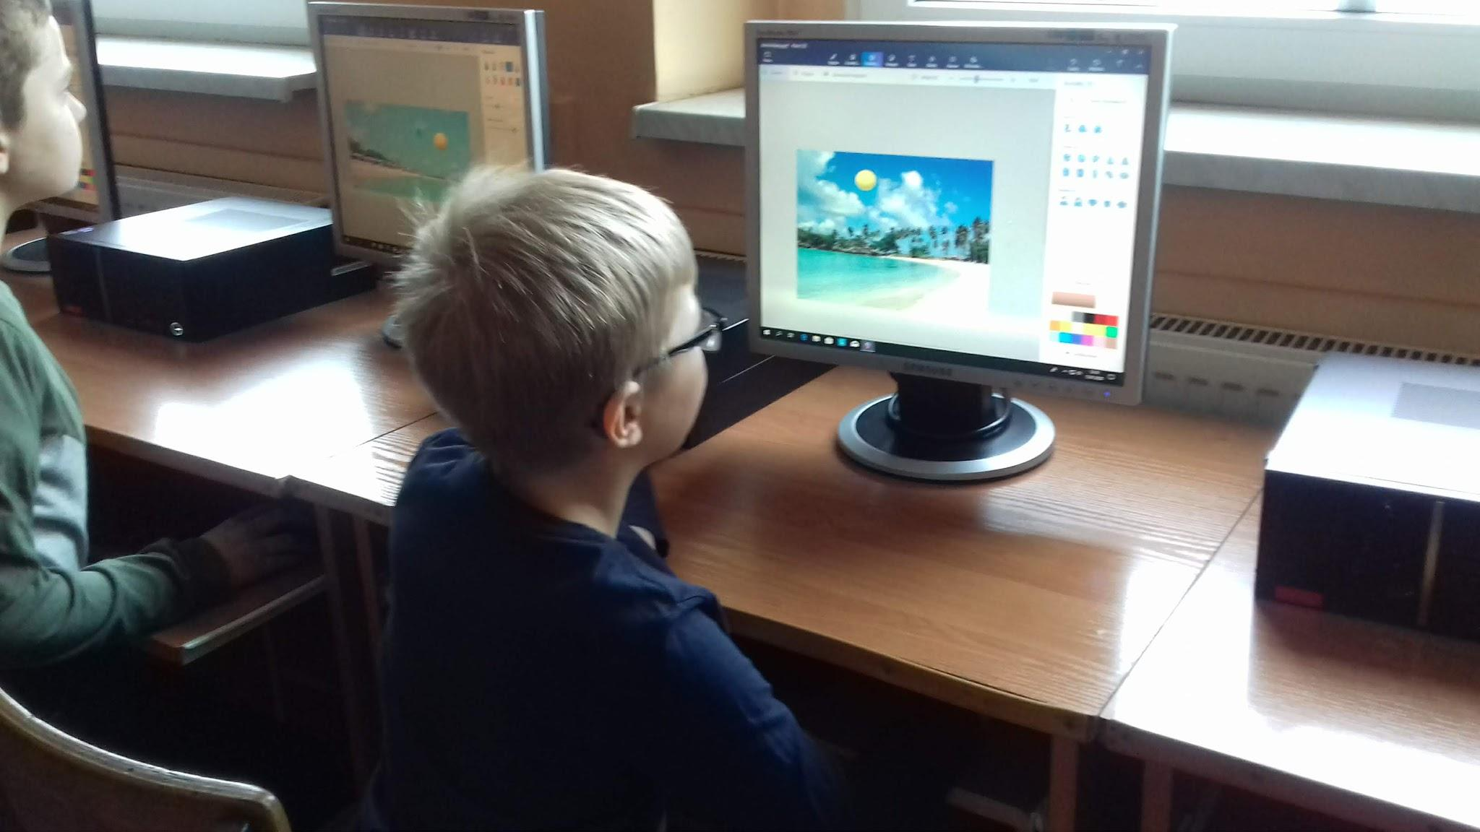
Pozdrowienia z wakacji - cyfrowa obróbka zdjęć
Przetwarzamy zdjęcia karaibskiej wyspy Dominika w programie Point 3D. Zdobywamy pierwsze i edytorskie doświadczenie graficzne poprzez tworzenie pocztówki z egzotycznych wakacji.

Slide 24
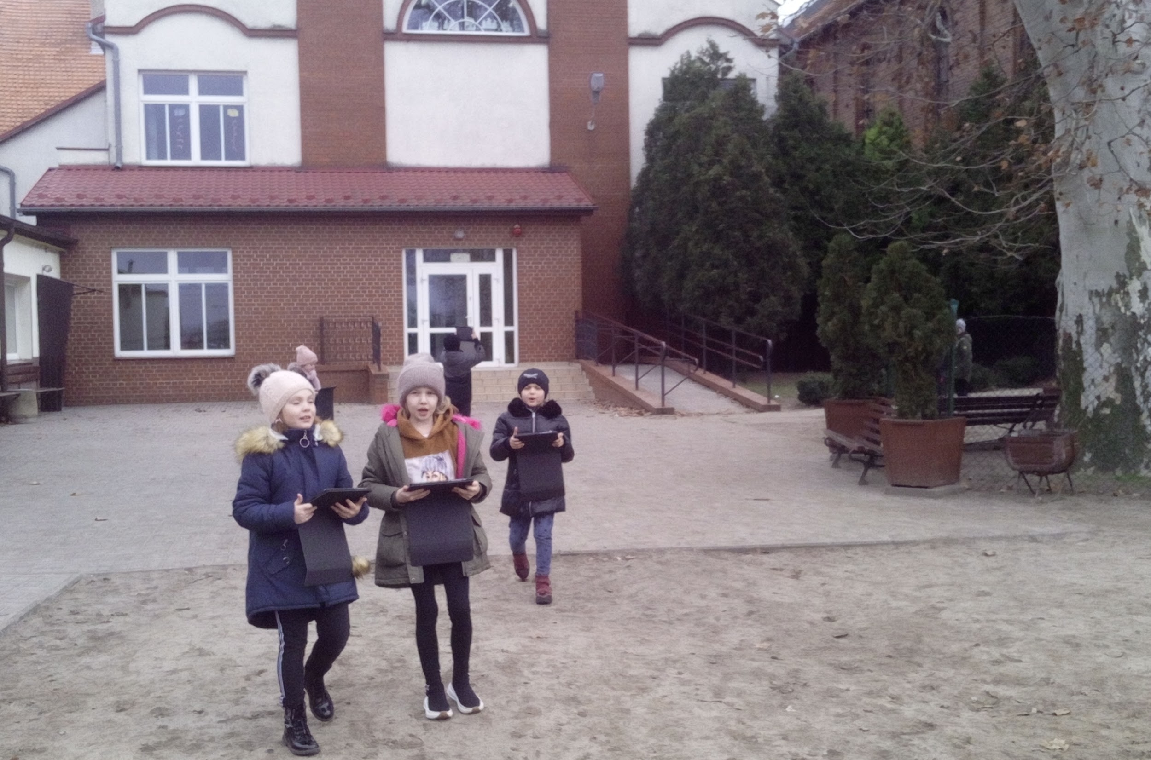
Szkoła pod palmami, czyli graficzne czary mary
Robimy zdjęcia za pomocą tabletów. Fotografujemy budynek szkoły i otaczającej przestrzeni.

Slide 25
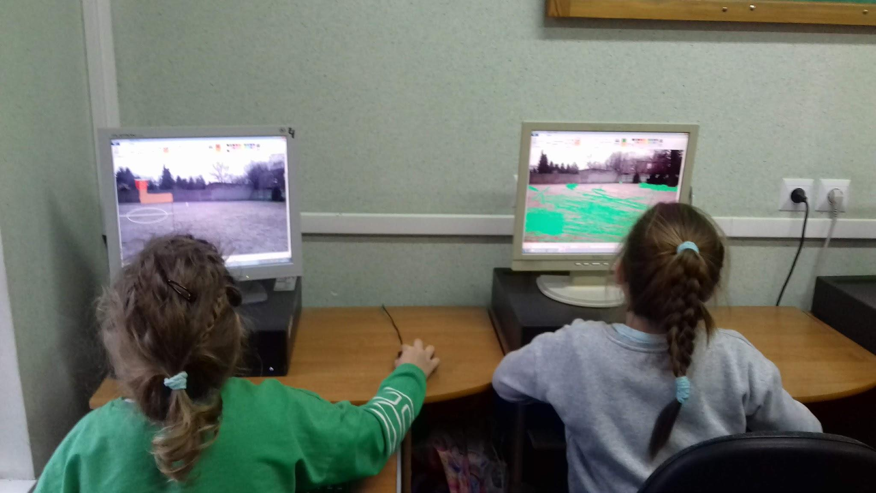
Wprowadzamy do zdjęć zmiany, które wiążą się z zaprezentowaniem pomysłu na nowe bardziej przyjazne nam uczniom otoczenie szkoły.

Slide 26
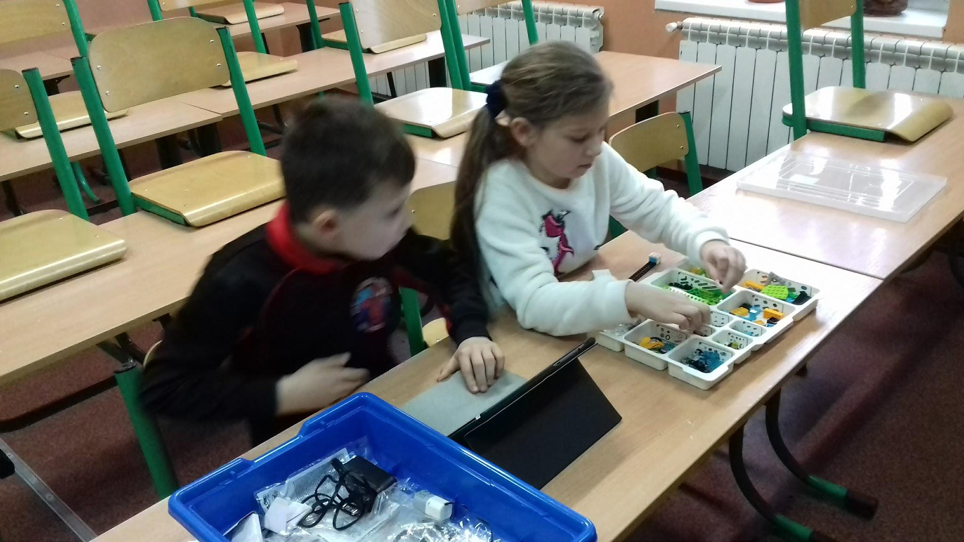
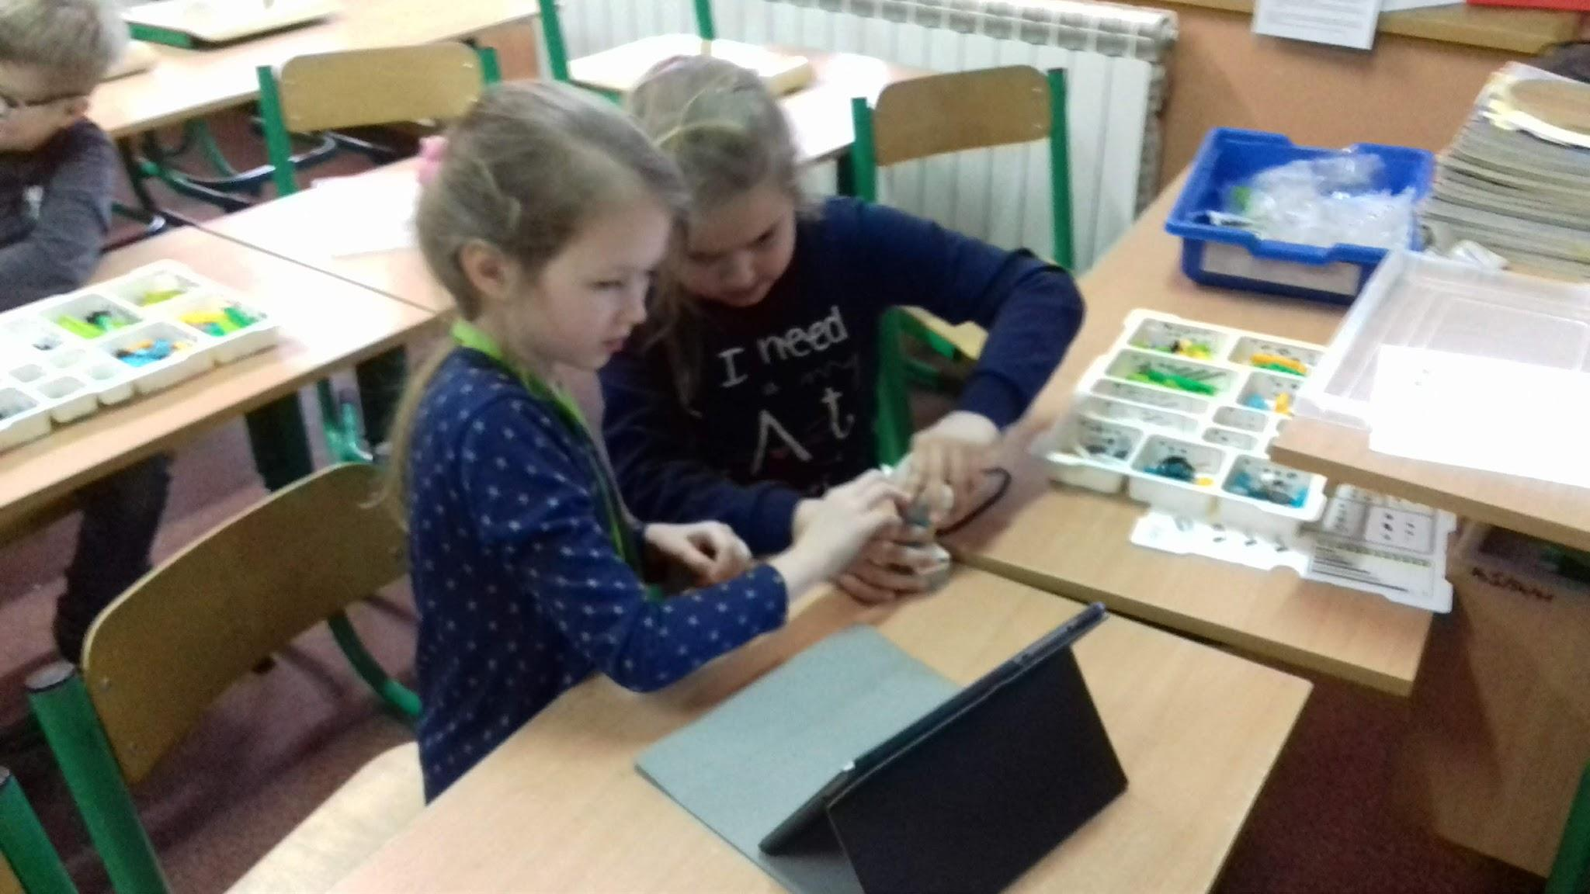
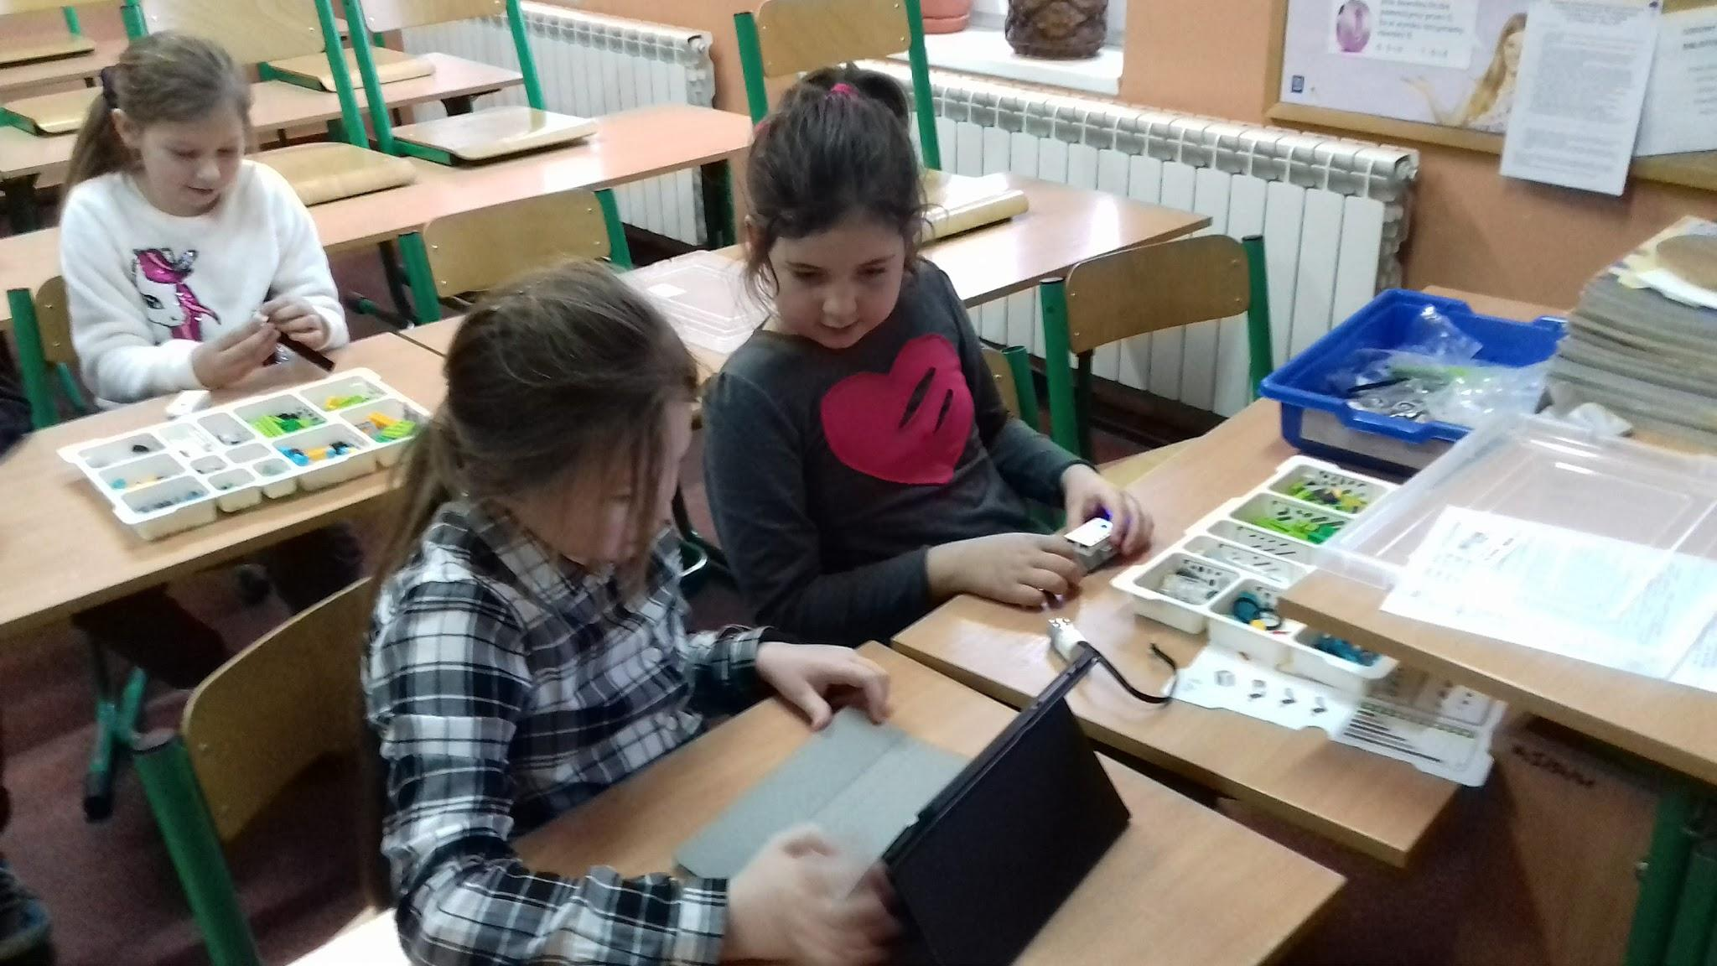
Zróbmy sobie LEGOpsa!

Slide 27
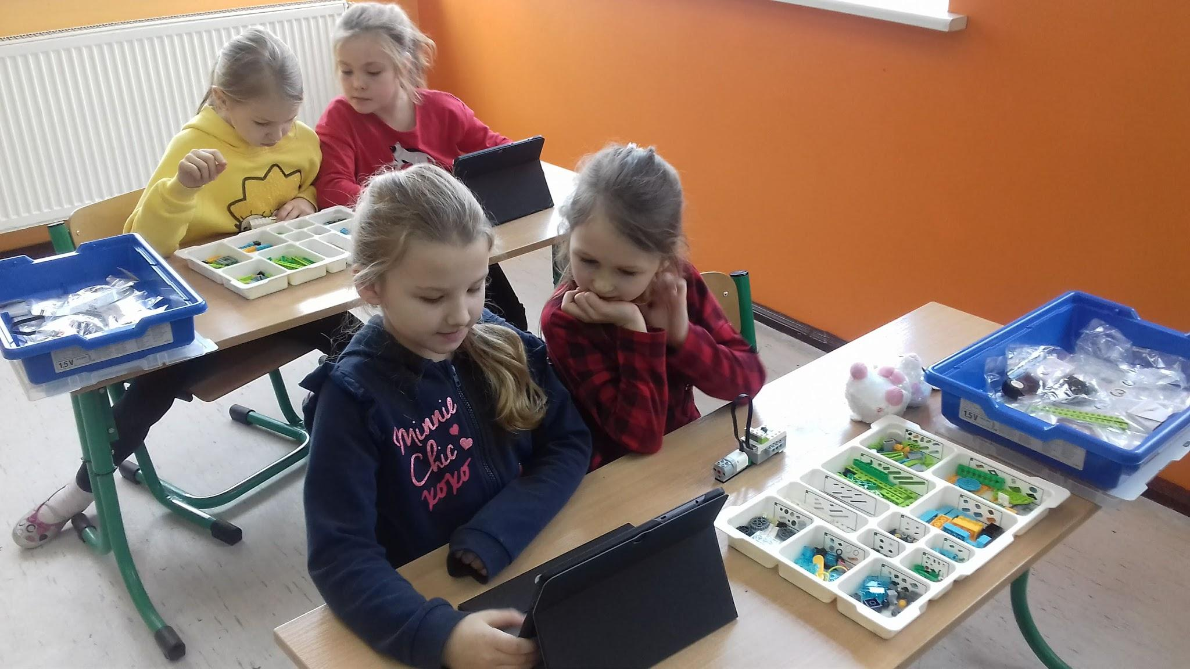
Konstruujemy roboty za pomocą klocków LegoWeDo2.0, na podstawie podanego schematu.
Konstruujemy roboty za pomocą klocków LegoWeDo2.0, na podstawie podanego schematu.

Slide 28
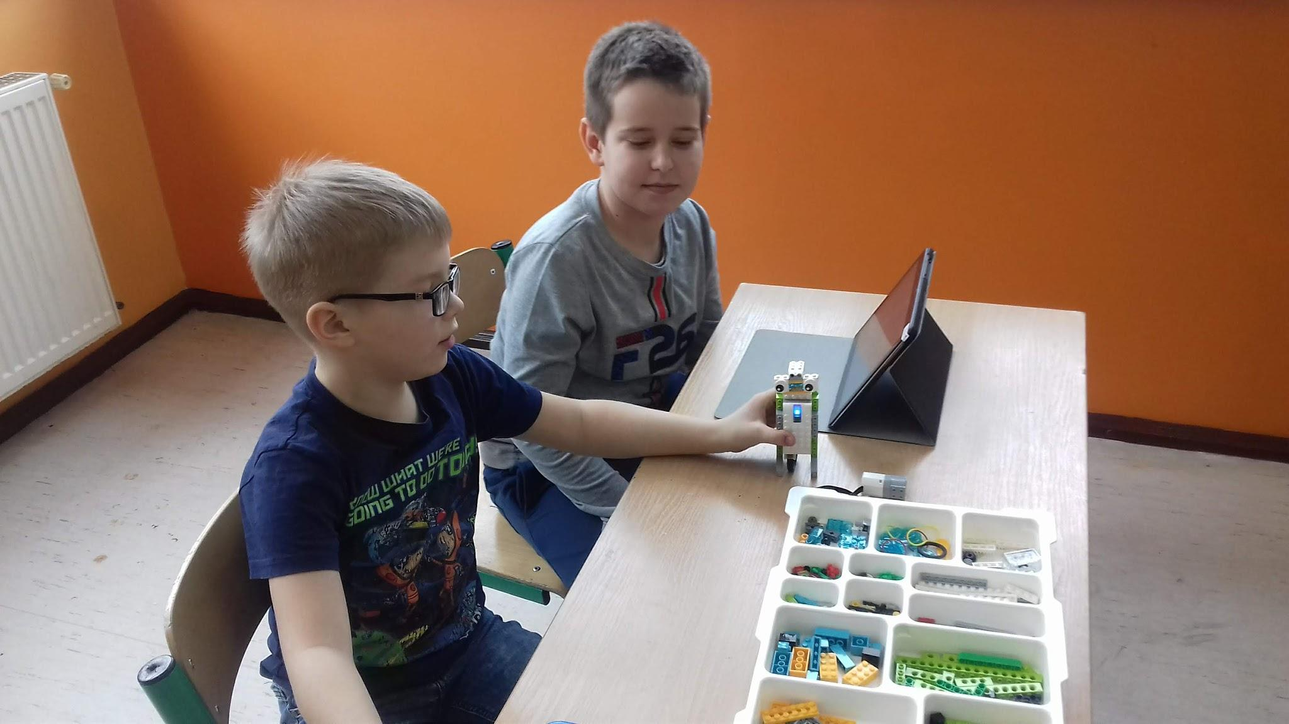
Podejmujemy próbę programowania robota

Slide 29
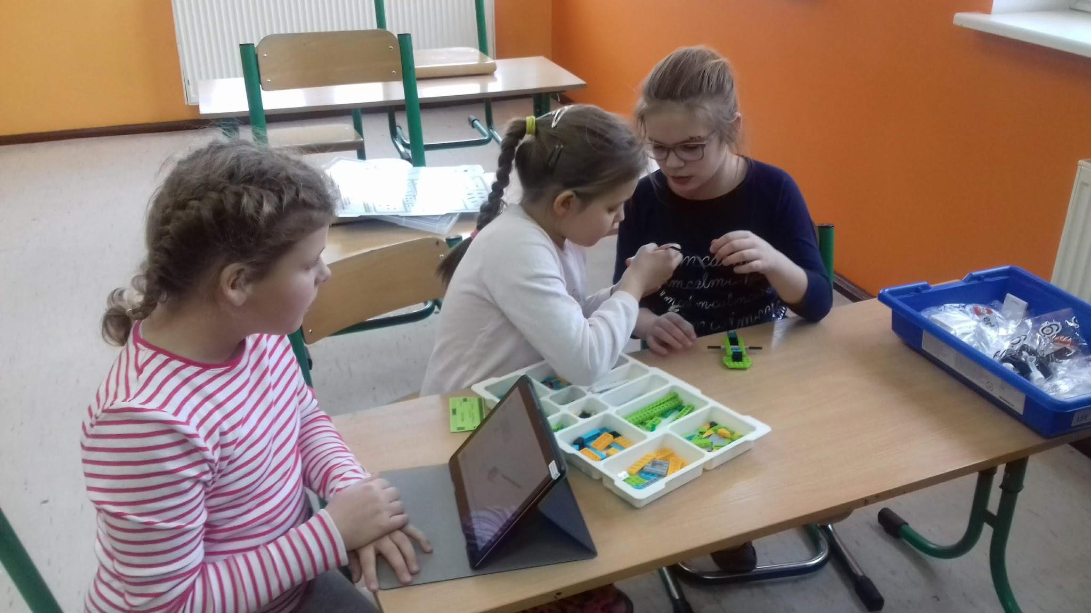
Przygoda z klockami Lego WeDo

Slide 30
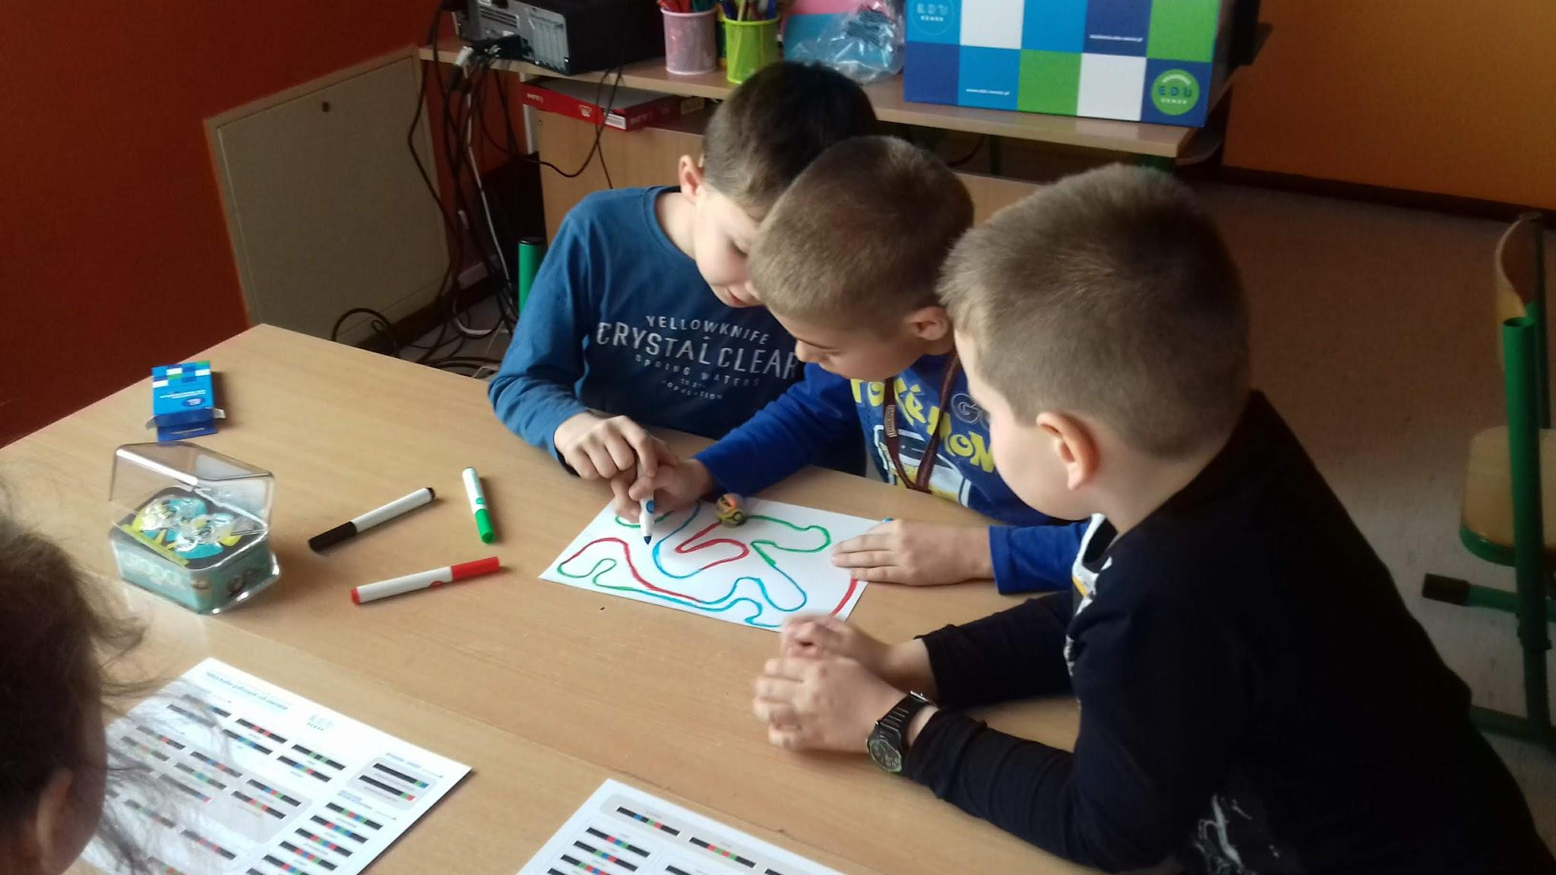
Niezwykłe przygody OZOBOTA
Poznajemy Ozobota
Poznaliśmy właściwości Ozobota, ,jego możliwości oraz cechy charakterystyczne.

Slide 31
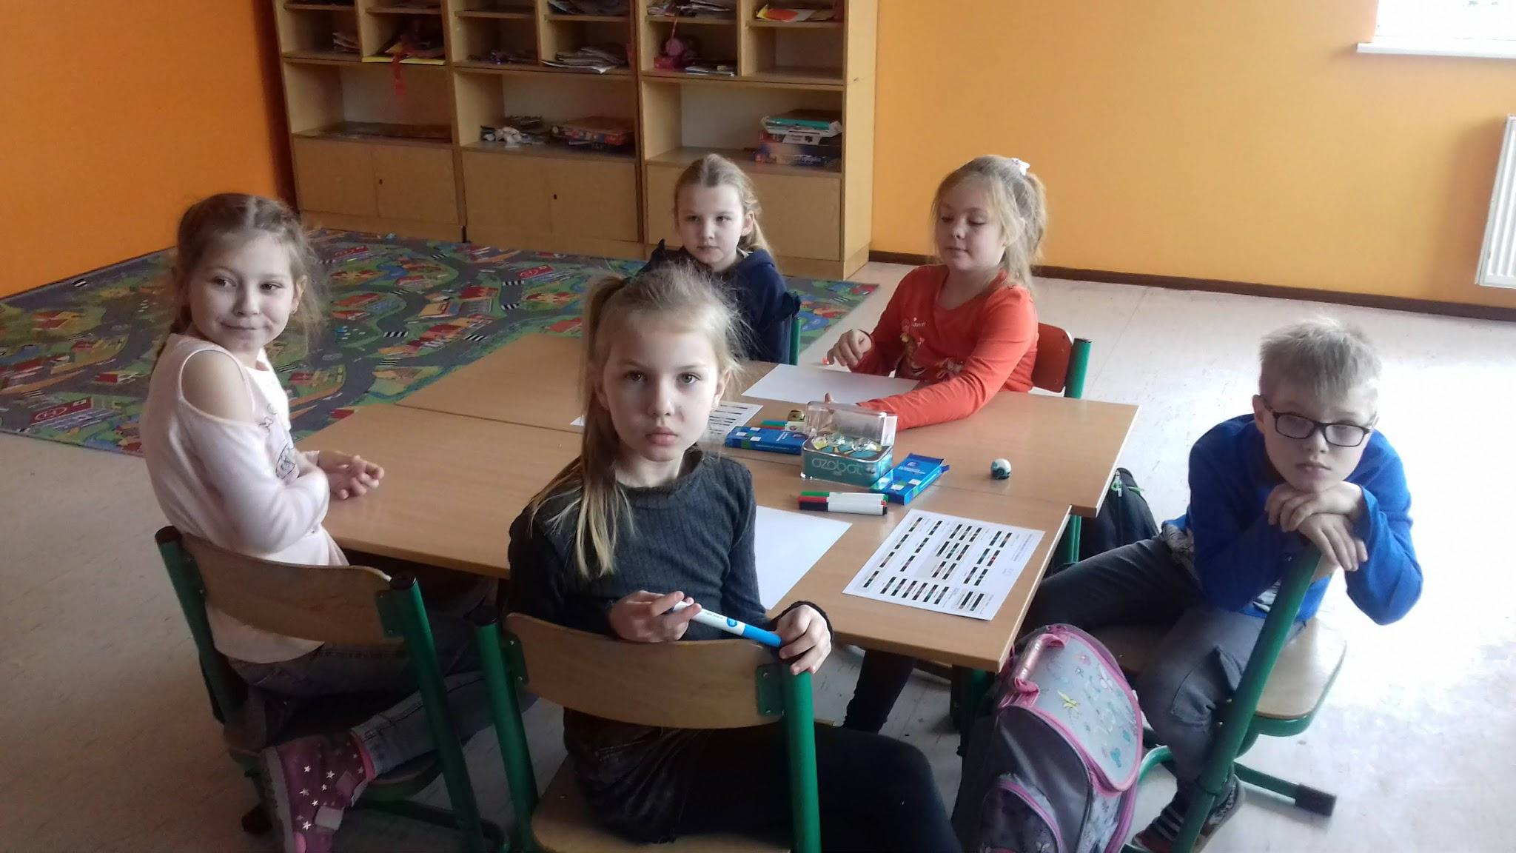
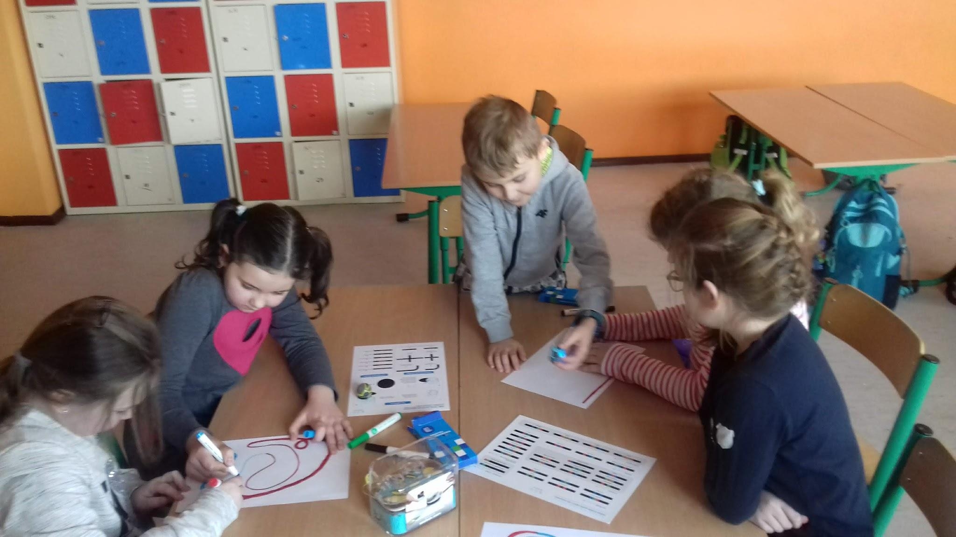

Slide 32
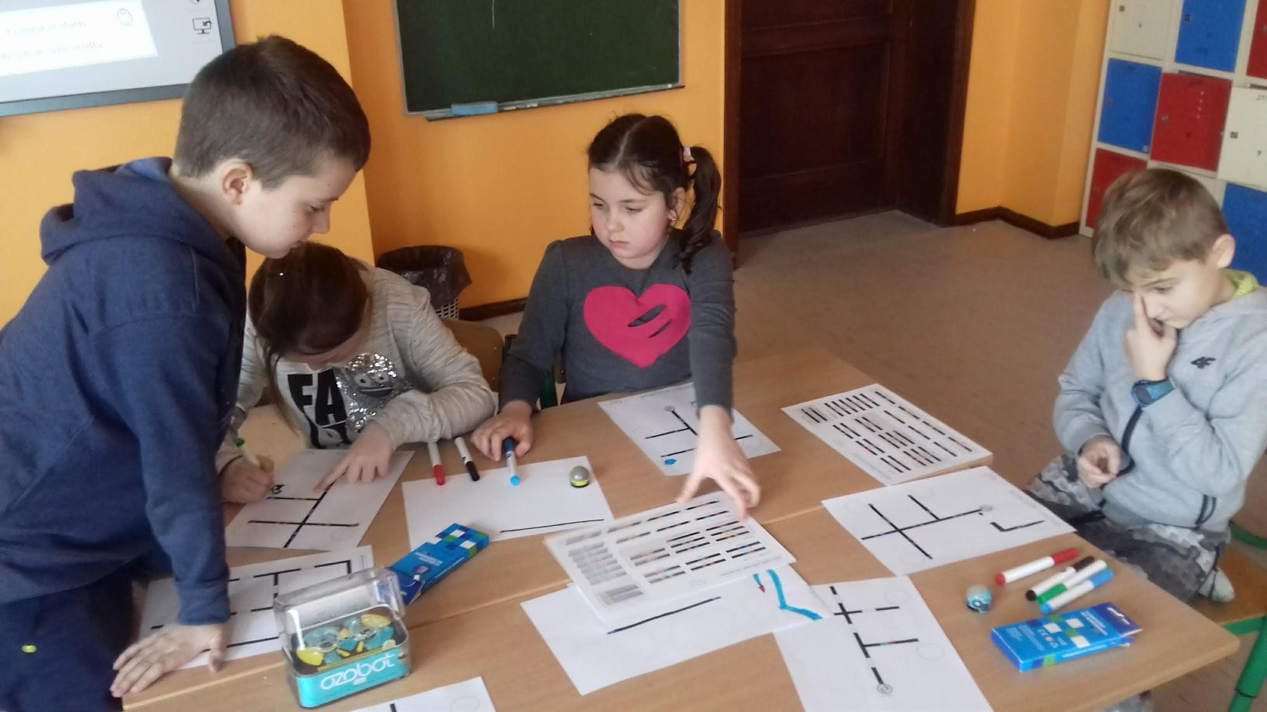

Slide 33
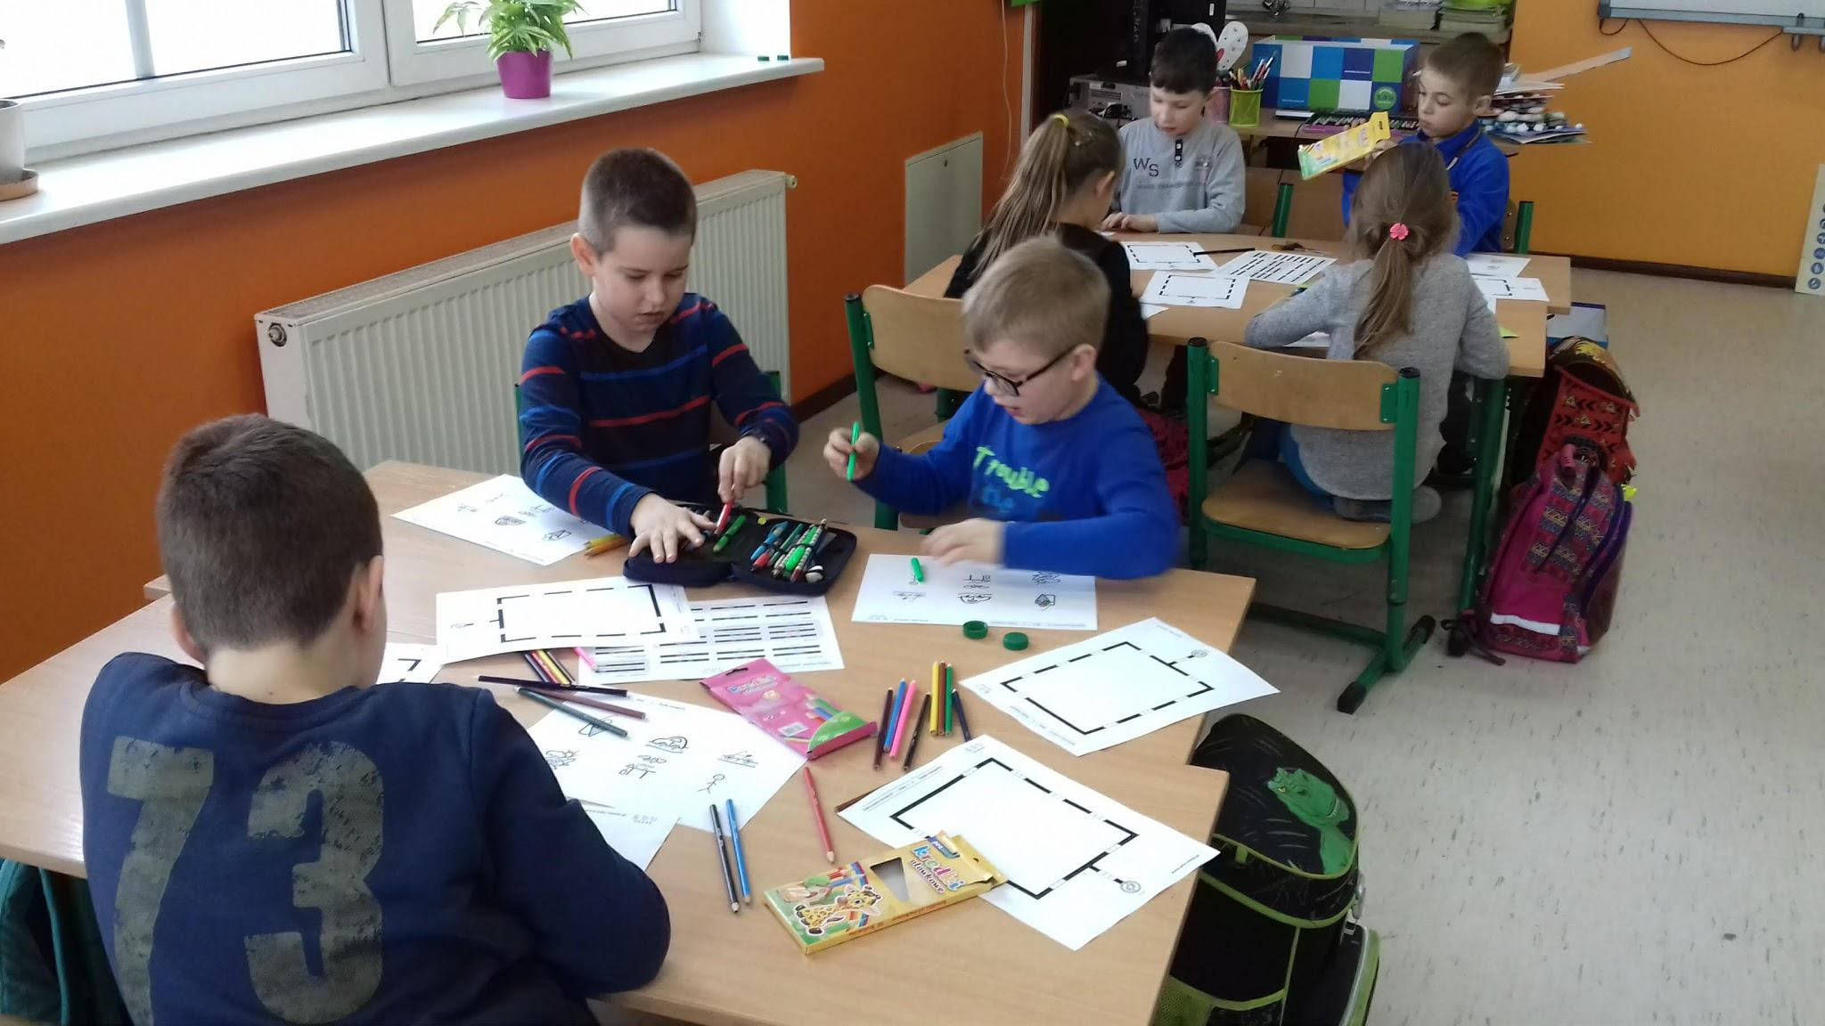
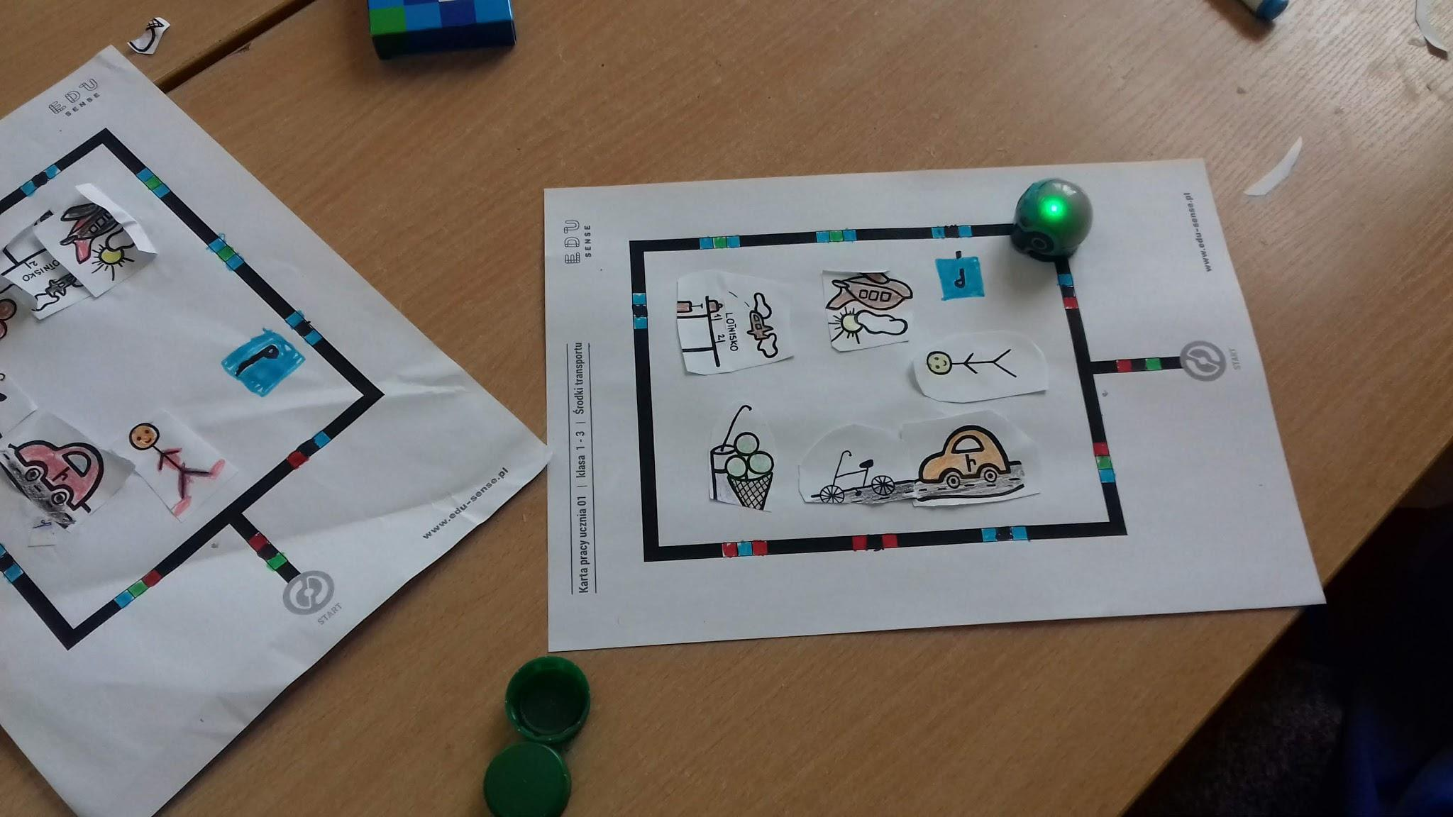
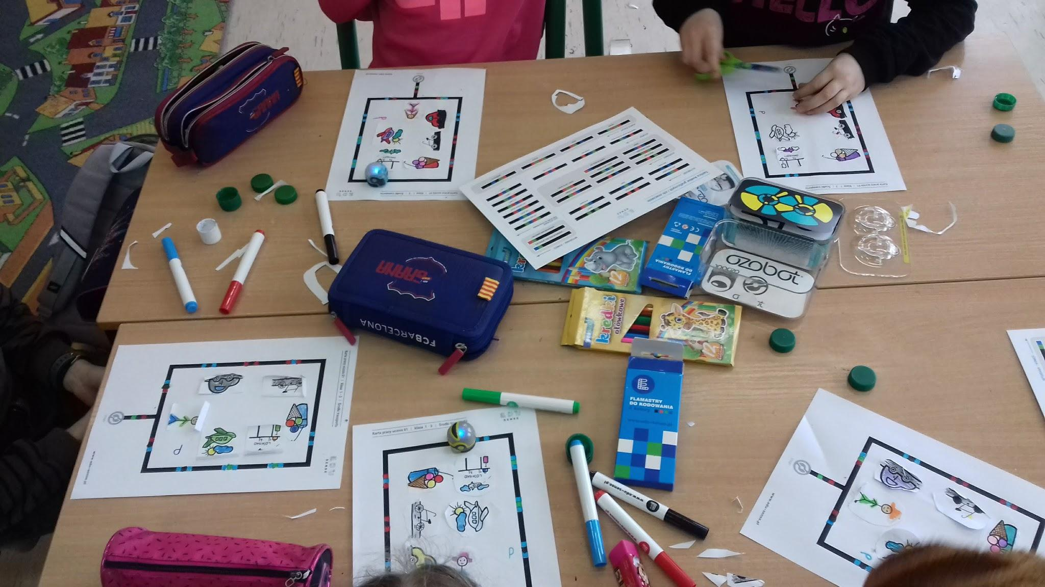
Niezwykłe przygody Ozobota

Slide 34
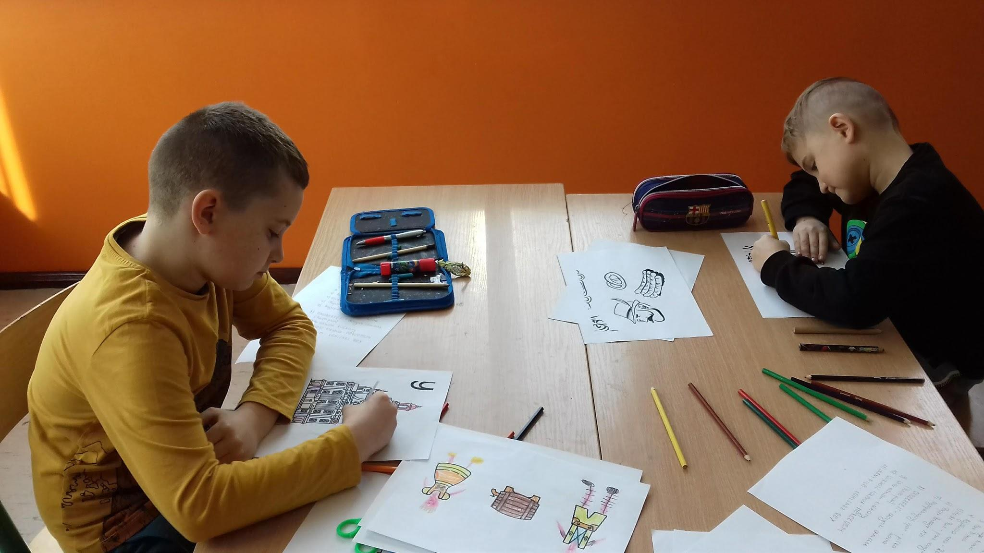
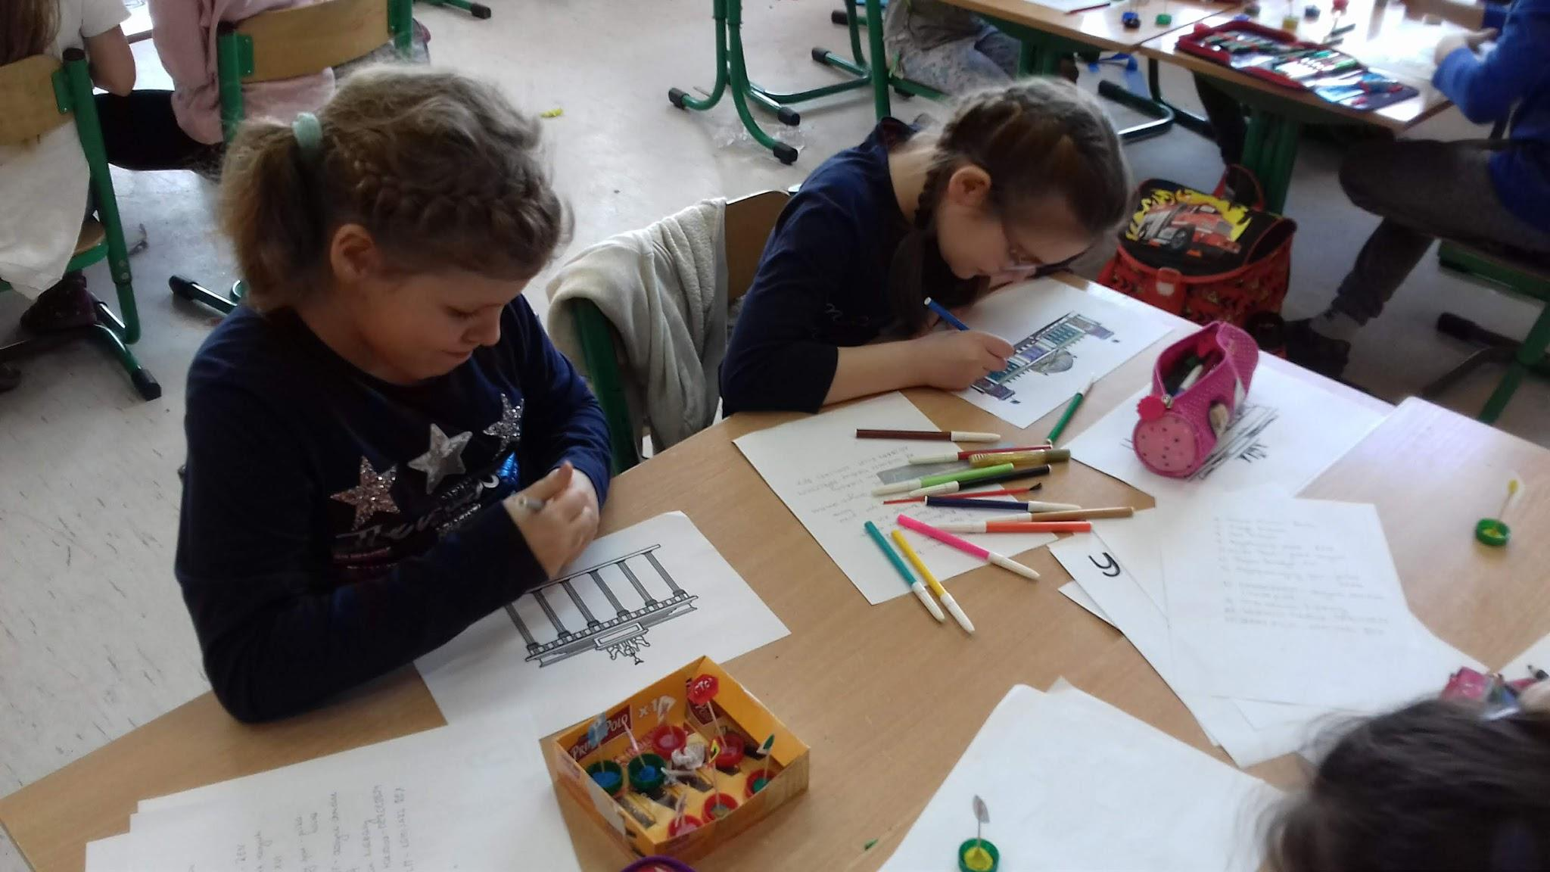
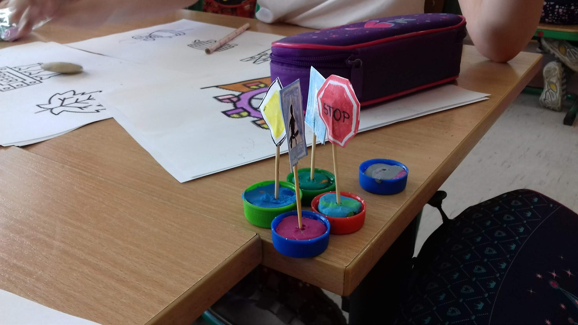
OZOBOT poznaje sąsiadów Polski - Niemcy
Tworzymy makiety prezentujące najważniejsze informacje i ciekawostki o Niemczech.

Slide 35
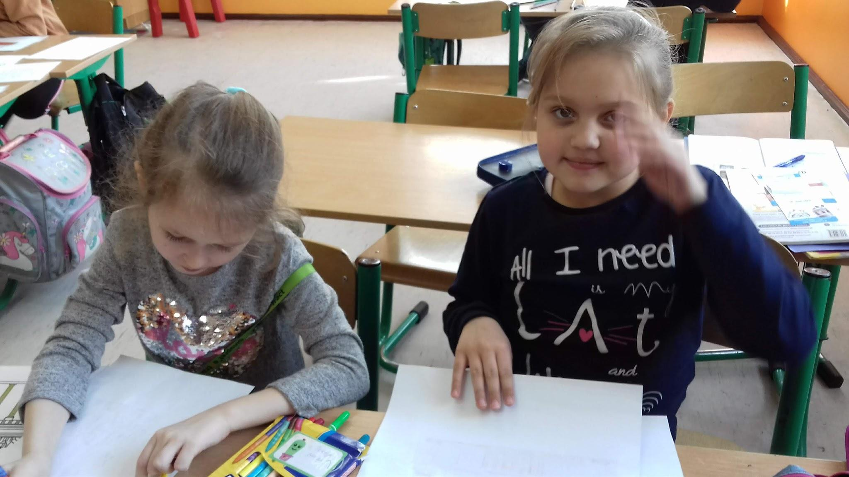
"Niemcy moim sąsiadem;
warto go poznać"

Slide 40
Niemcy moim sąsiadem

Slide 41
Pandemia COVID-19 przeszkodą dla Cyfrodzieciaków Szkoły Podstawowej w Jutrosinie?
Pracujemy dalej, w swoich przytulnych kącikach, we własnym mieszkaniu.
Kategorycznie mówimy NIE!

Slide 42
Ten trudny okres jest sprawdzianem dla uczniów i nauczyciela, w jaki sposób potrafimy wykorzystać technologię komputerową.
Czy zaliczymy go?
Widzimy się i słyszymy, a to dzięki aplikacji Microsoft Teams i tabletom pozyskanym przez szkołę
w ramach projektu.

Slide 43
Czarujemy z Baltiem2
Myślimy, że jesteśmy na bardzo dobrej drodze. “Niewidzialnym” pomocnikiem są rodzice uczniów. Dzieciaczki, szybko ogarniają temat. Programujemy w Baltie 2, poznajemy kolejno etapy: budowania, czarowania i programowania.

Slide 45
A w razie pytań konsultujemy się w Teams.
Cyfrodzieciaki są bardzo pracowite: dociekają, pytają i zadowolone są z efektów swojej pracy.

Slide 46
Tworzymy program,
w którym Baltie wyświetla na ekranie napis nazwy wybranego kraju-sąsiada Polski
oraz czaruje flagę Litwy.
Baltie czaruje

Slide 47
Przygoda Cyfrodzieciaków jeszcze się nie skończyła . W ramach podsumowania projektu, planujemy w przyszłym roku szkolnym stworzyć dla uczniów klas 1-3 Laboratoria Informatyczne. Celem będzie dzielenie się Cyfrodzieciaków wiedzą z rówieśnikami i nauczycielami edukacji wczesnoszkolnej.

Slide 48
Zakończenie
Dziękujemy za obejrzenie tego, co działo się u nas przez ostatnie miesiące
CYFRODZIECIAKI
ze Szkoły Podstawowej w Jutrosinie

